Slide 1
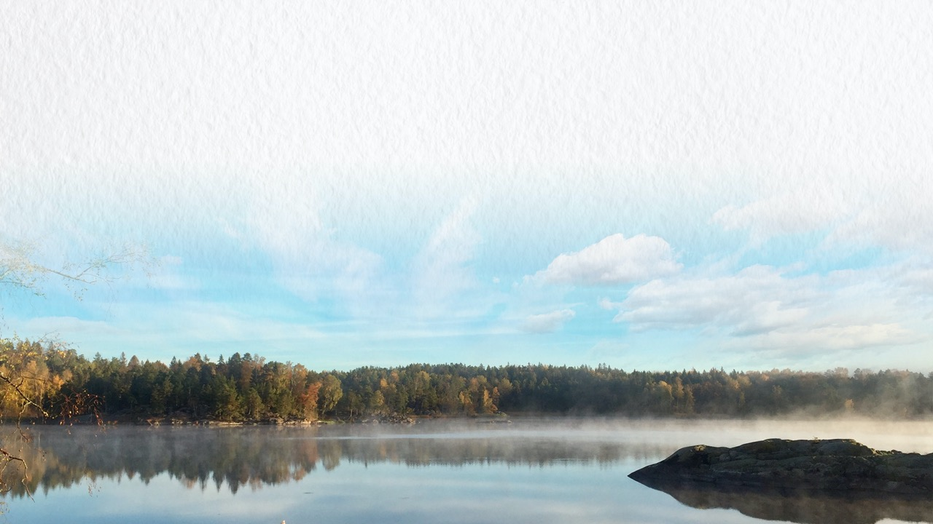


Träff 1
Inre hållbarhet, en förutsättning
för global hållbarhet
2025 08 17
Fredrik Livheim
Leg. psykolog, medicine doktor,
peer-reviewed ACT-trainer
forsknings- & innehållsstrateg www.29k.org,
projektledare Inner Development Goals
utbildare via www.livskompass.se,
forskar vid Karolinska Institutet

Slide 2



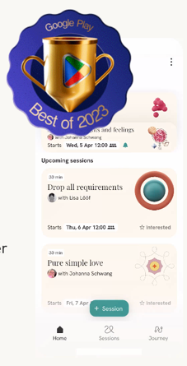

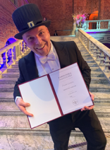
Att hjälpa många samtidigt
Forskare & psykolog som jobbat inom fältet 20 år
Skapar självhjälp via appar & internet
Inre utveckling för global hållbarhet och välmående
Notes:
Varav 15 år som forskare kring unga och psykisk hälsa ochohälsa

Slide 3

ÖVERSIKT
1. UTMANINGAR VI STÅR INFÖR - Psykisk ohälsa och existentiella risker
2. INRE HÅLLBARGET FÖR EN HÅLLBAR VÄRLD – Hur vi leder oss själva och andra skapar världen
3. ATT VARA EN GOD LEDARE – Du som ledare är förmodligen viktigare än du tror!
4. VAD KAN VI GÖRA FÖR ATT LEVA LIVET FULLT UT? (även när det känns tungt) – Övningar & verktyg
5. DIGITALA PLATTFORMEN ”AWARE by 29k” – Hur du kan använda dem själv och med andra
6. VART KAN MAN VÄNDA SIG FÖR STÖD, RÅD OCH HJÄLP? – Resurser & tips
Notes:
Föreläsningen handlar om att livet ofta är härligt och ibland är det riktigt tufft. Fredrik kommer från svåra uppväxtförhållanden och har egen erfarenhet av lidande och psykisk ohälsa. Han kommer att berätta om detta samt om vad som har hjälpt honom att leva livet fullt ut - även när det känns tungt.

Slide 4
ÖVERSIKT
1. UTMANINGAR VI STÅR INFÖR - Psykisk ohälsa och existentiella risker
2. INRE HÅLLBARGET FÖR EN HÅLLBAR VÄRLD – Hur vi leder oss själva och andra skapar världen
3. ATT VARA EN GOD LEDARE – Du som ledare är förmodligen viktigare än du tror!
4. VAD KAN VI GÖRA FÖR ATT LEVA LIVET FULLT UT? (även när det känns tungt) – Övningar & verktyg
5. DIGITALA PLATTFORMEN ”AWARE by 29k” – Hur du kan använda dem själv och med andra
6. VART KAN MAN VÄNDA SIG FÖR STÖD, RÅD OCH HJÄLP? – Resurser & tips
Notes:
Föreläsningen handlar om att livet ofta är härligt och ibland är det riktigt tufft. Fredrik kommer från svåra uppväxtförhållanden och har egen erfarenhet av lidande och psykisk ohälsa. Han kommer att berätta om detta samt om vad som har hjälpt honom att leva livet fullt ut - även när det känns tungt.

Slide 5

Fråga: Hur nöjda med livet är Sveriges 15-åringar?
Frågan lyder:
”Om du tänker på ditt liv i största allmänhet, var tycker du att du står just nu?”
0 ------------------------------------------------ 5 ----------------------------------------------------- 10
Det sämsta Det bästa
tänkbara livet tänkbara livet
Var gissar ni medel ligger?
1. 3,7
X. 5.2
2. 7,5
Svar: 7,5
77% av Sveriges 16-29 åringar säger att de mår bra psykiskt
Folkhälsomyndigheten 2023. Skolbarns hälsovanor i Sverige 2021/2022 – Nationella resultat
Notes:
Cantrils stege (8) finns med i Skolbarns hälsovanor sedan 2001/02 för att mäta livstillfredsställelse. Frågan lyder: ”Om du tänker på ditt liv i största allmänhet, var tycker du att du står just nu?”. Instrumentet har formen av en stege och används för att skatta tillfredsställelse med livet på en skala där 0 står för det sämsta tänkbara livet och 10 för det bästa tänkbara livet. Här presenteras medelvär-den för olika grupper.
Mår bra psykiskt 16-19 år : Killar = 80%, tjejer 75%
Källa: https://www.folkhalsomyndigheten.se/livsvillkor-levnadsvanor/psykisk-halsa-och-suicidprevention/statistik-psykisk-halsa/statistik-om-ungas-psykiska-halsa/

Slide 6
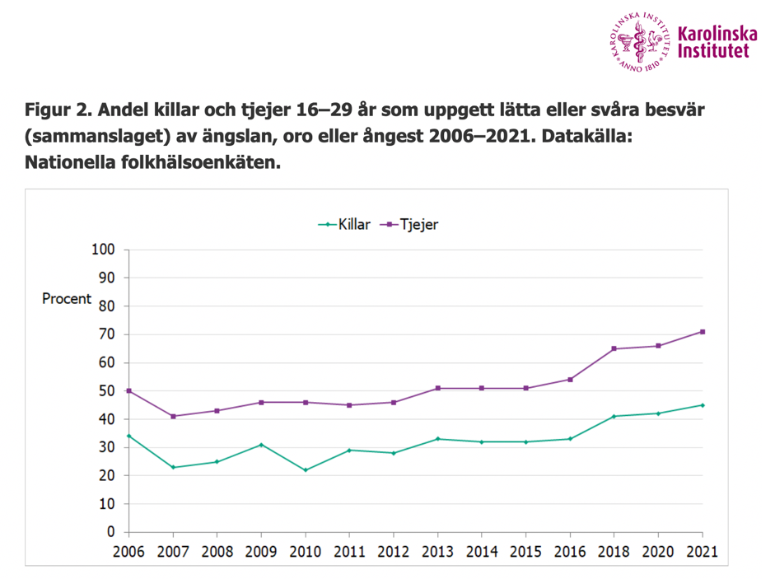
Tjejer ökning:
40% (50% till 70%)
Killar ökning:
29% (35% till 45%)

Slide 7
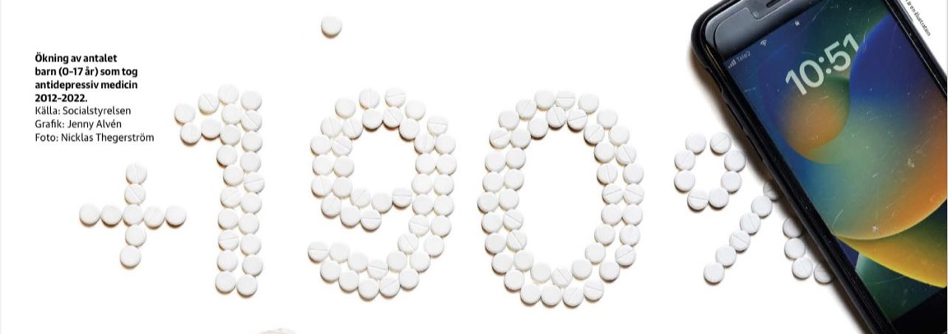
Are we facing a new mental health crisis?
190% increase in antidepressants youth 0-17 years between 2012 - 2022 in sweden
Notes:
In all countries, mental health conditions are
highly prevalent. About one in eight people in the
world live with a mental disorder. The prevalence
of different mental disorders varies with sex and
age. In both males and females, anxiety disorders
and depressive disorders are the most common.
Suicide affects people and their families from
all countries and contexts, and at all ages.
Globally, there may be 20 suicide attempts
to every one death, and yet suicide accounts
for more than one in every 100 deaths. It is a
major cause of death among young people.
For example, estimates put the rise in both
anxiety and depressive disorders at more than
25% during the first year of the pandemic. At
the same time, mental health services have
been severely disrupted and the treatment gap
for mental health conditions has widened.

Slide 8
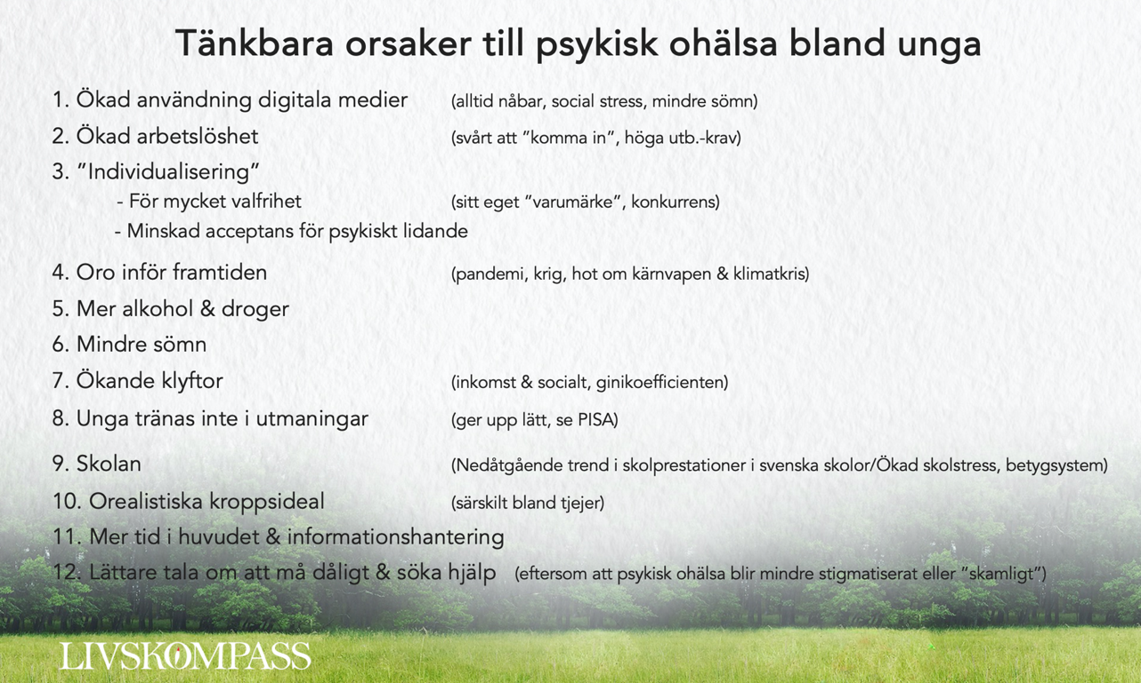


Slide 9
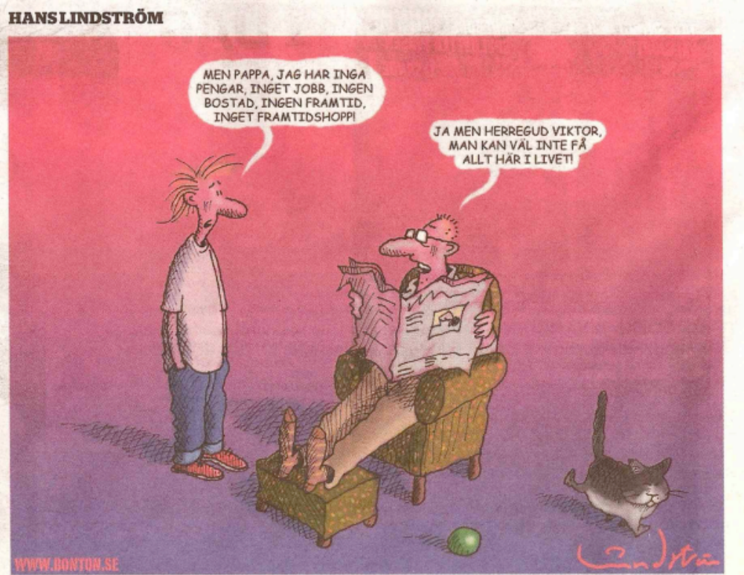
Apropå unga och hopp …

Slide 10



Psykisk ohälsa ökar i Sverige…
… särskilt bland unga och unga vuxna
1. Kan det vars så att ökad psykisk ohälsa beror på att vi har skapat en
ohållbar värld som skapar lidande?
2. Kan det vi ser vara en en sund reaktion på osunda förhållanden?
Notes:
Do white background

Slide 11
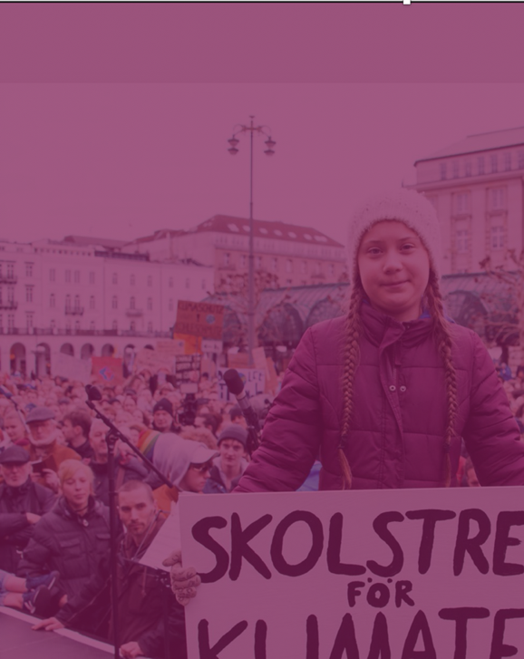

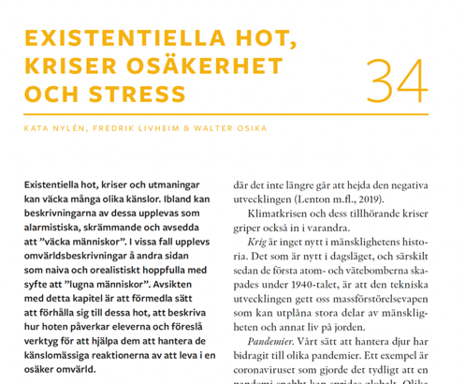

Vi står inför nya hot
46 %
- Unga svenskar känner hopplöshet
(Novus 2021)
56%
- Youth globally says ”Humanity is doomed”
(The Lancet 2021)
Pandemier, Informationskrig
(fake news, war on sensemaking)
Klimatkris
(e.g. mass extinction &
and nature disasters)
Existensiella hot
(e.g. nuclear weapons,
large scale wars and AI)
Notes:
Novusrapport 2021. Barn och unga om klimatet. Rapport 17632
https://varabarnsklimat.se/wp-content/uploads/2021/12/Novusrapport-17632_Barn-och-unga-om-klimatet-2021_211101.pdf
unga 12-18
Antal intervjuer:
500
Fältperiod 2 – 11 oktober 2021
Hickman et al 2021 Lancet Planet Health 2021; 5: e863–73
10 000 unga, 16-25 år, 55.7 % Humanity is doomed
Climate anxiety in children and young people and their beliefs about government responses to climate change: a global survey
Caroline Hickman*, Elizabeth Marks*, Panu Pihkala, Susan Clayton, R Eric Lewandowski, Elouise E Mayall, Britt Wray, Catriona Mellor, Lise van Susteren
Summary
Background Climate change has important implications for the health and futures of children and young people, yet they have little power to limit its harm, making them vulnerable to climate anxiety. This is the first large-scale investigation of climate anxiety in children and young people globally and its relationship with perceived government response.
Methods We surveyed 10 000 children and young people (aged 16–25 years) in ten countries (Australia, Brazil, Finland, France, India, Nigeria, Philippines, Portugal, the UK, and the USA; 1000 participants per country). Invitations to complete the survey were sent via the platform Kantar between May 18 and June 7, 2021. Data were collected on participants’ thoughts and feelings about climate change, and government responses to climate change. Descriptive statistics were calculated for each aspect of climate anxiety, and Pearson’s correlation analysis was done to evaluate whether climate-related distress, functioning, and negative beliefs about climate change were linked to thoughts and feelings about government response.
Findings Respondents across all countries were worried about climate change (59% were very or extremely worried and 84% were at least moderately worried). More than 50% reported each of the following emotions: sad, anxious, angry, powerless, helpless, and guilty. More than 45% of respondents said their feelings about climate change negatively affected their daily life and functioning, and many reported a high number of negative thoughts about climate change (eg, 75% said that they think the future is frightening and 83% said that they think people have failed to take care of the planet). Respondents rated governmental responses to climate change negatively and reported greater feelings of betrayal than of reassurance. Climate anxiety and distress were correlated with perceived inadequate government response and associated feelings of betrayal.
Interpretation Climate anxiety and dissatisfaction with government responses are widespread in children and young people in countries across the world and impact their daily functioning. A perceived failure by governments to respond to the climate crisis is associated with increased distress. There is an urgent need for further research into the emotional impact of climate change on children and young people and for governments to validate their distress by taking urgent action on climate change.

Slide 12
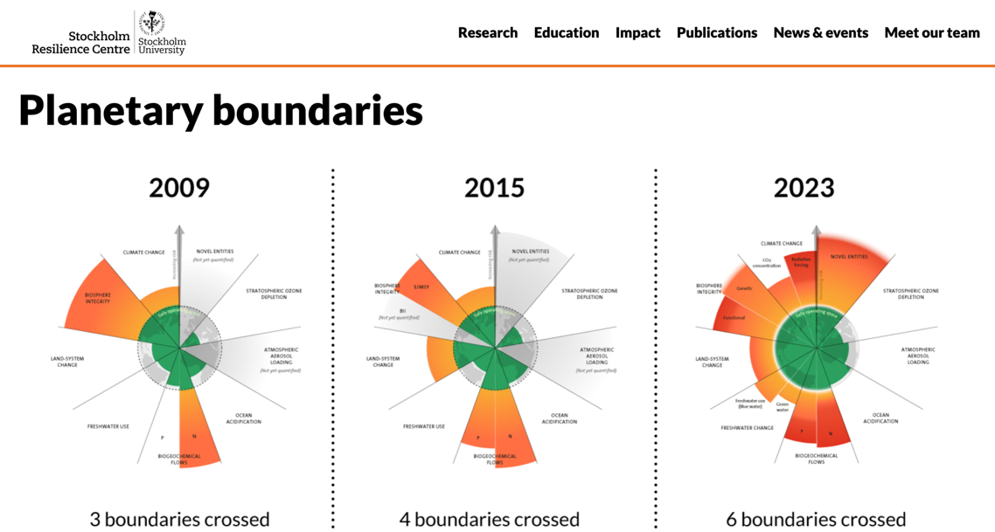
Azote for Stockholm Resilience Centre, Stockholm University. Based on Richardson et al. 2023, Steffen et al. 2015, and Rockström et al. 2009

Slide 13
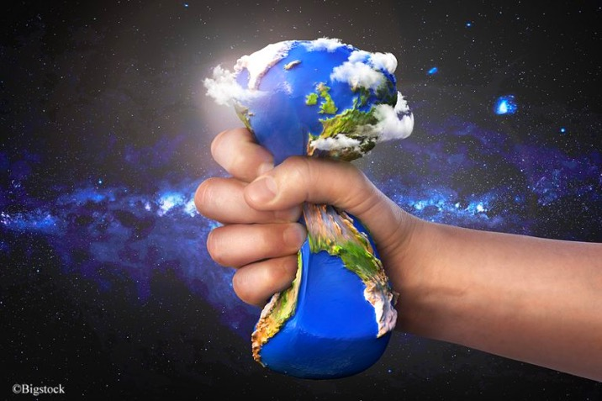
Utmaningar vi står inför
1 augusti 2024
Overshoot day globalt
21 april 2024
Overshoot day för Sverige
Earth Overshoot Day är det datum då mänsklighetens konsumtion av ekologiska resurser och tjänster under ett givet år överstiger vad jorden kan återskapa under samma år.
Om vi inte förändrar vårt sätt att leva inom planetens gränser riskerar vi att gå under

Slide 14

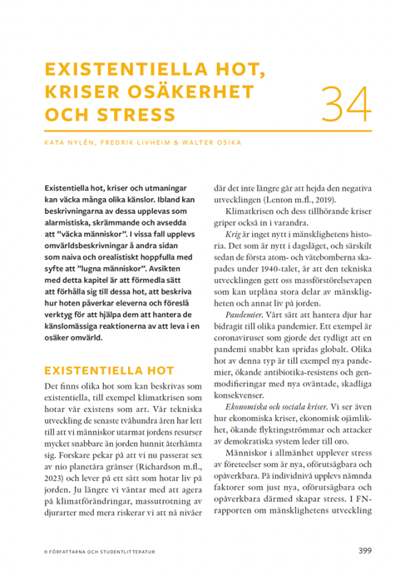

Slide 15
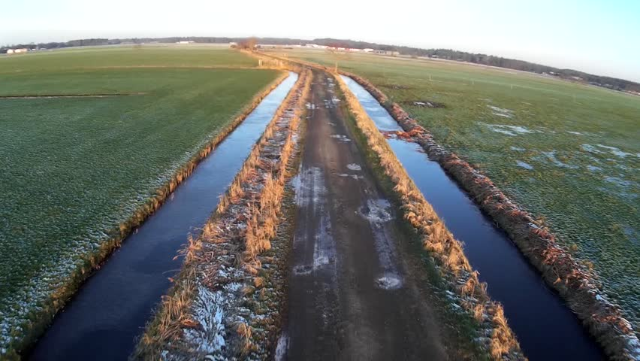
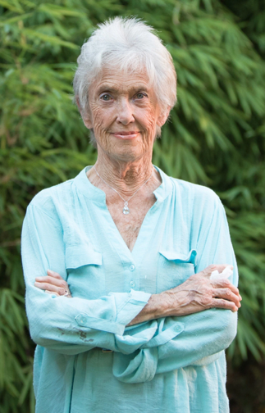
Vad hindrar oss att ställa om?
Jag ser vägen vi är på mot framtiden som att det finns ett dike på vardera sida. Vi måste hålla fast vid varandra för att inte falla ner i diket till höger eller vänster.
I det ena diket finns panik och hysteri,
i det andra, förlamning och att vi stänger av.
- Joanna Macy
Notes:
Joanna Macy (nu 94 år)
Klimatforskare
Klimataktivist
Buddhistisk psykologi

Slide 16
Möjliga rotorsaker till globala kriser?
Kan vi ställa om mot en hållbar och välmående värld?

Slide 17
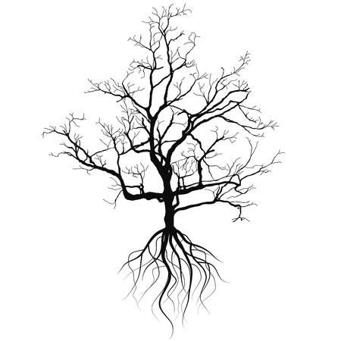
F
polarization
climate change
war
political crisis
species extinction
conflict
En relationell kris
Kriser, ohälsa och ohållbara planetära system uppkommer som effekter när vi inte är i:
- djup kontakt med oss själva
- djup kontakt med varandra
- djup kontakt med naturen
(- samt bristande relation med föregående-,
och kommande generationer)
Ives, Wamsler et al 2023
disconnect from
SELF
disconnect from
OTHERS
disconnect from
PLANET
Caption
Notes:
(Ives et al 2023)
Ives, Wamsler et al 2023 IMAGINE p 2779:
In this light, it is the quality of our relationships—
with ourselves, others and the biosphere—that creates (sustainable
or unsustainable) cultures and structures. Accordingly,
sustainability scholars have increasingly highlighted
that sustainability crisis can—and must—be understood as
relational in the sense that they reflect a separation or disconnection
to our self, others, and the planet as a whole (Ives
et al. 2018; Oliver et al. 2022; Walsh et al. 2021; Artmann
2023; Wamsler et al. 2021).

Slide 18
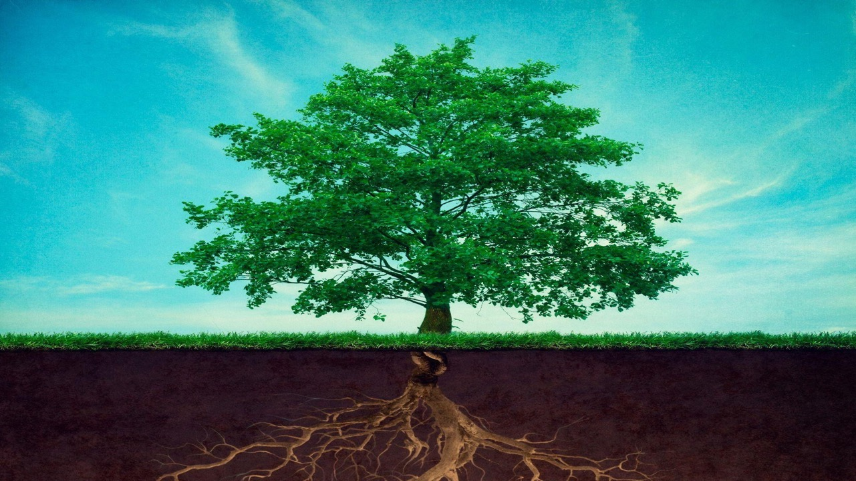
5 Ps at the heart of Agenda 2030
people
prosperity
planet
partnership and
peace
A flourishing world
Kindness
Unity
Love
Care
Consideration
Cooperation
Connected to
SELF
Connected to
PLANET
Connected to
OTHERS
Notes:
At the heart of the 2030 Agenda are five critical dimensions: people, prosperity, planet, partnership and peace, also known as the 5Ps.

Slide 19
Sammanfattning
Vi behöver ställa om till en hållbar och välmående värld som ger oss förutsättningar att må bra…
… och som kan ge unga och vuxna en anledning till att ha ett realistiskt hopp om en ljus framtid.
- Fredrik Livheim
  Frågor? Funderingar?
Notes:
GE UTRYMME FÖR FRÅGOR

Slide 20
ÖVERSIKT
1. UTMANINGAR VI STÅR INFÖR - Psykisk ohälsa och existentiella risker
2. INRE HÅLLBARGET FÖR EN HÅLLBAR VÄRLD – Hur vi leder oss själva och andra skapar världen
3. ATT VARA EN GOD LEDARE – Du som ledare är förmodligen viktigare än du tror!
4. VAD KAN VI GÖRA FÖR ATT LEVA LIVET FULLT UT? (även när det känns tungt) – Övningar & verktyg
5. DIGITALA PLATTFORMEN ”AWARE by 29k” – Hur du kan använda dem själv och med andra
6. VART KAN MAN VÄNDA SIG FÖR STÖD, RÅD OCH HJÄLP? – Resurser & tips
Notes:
Föreläsningen handlar om att livet ofta är härligt och ibland är det riktigt tufft. Fredrik kommer från svåra uppväxtförhållanden och har egen erfarenhet av lidande och psykisk ohälsa. Han kommer att berätta om detta samt om vad som har hjälpt honom att leva livet fullt ut - även när det känns tungt.

Slide 21



Slide 22


Slide 23
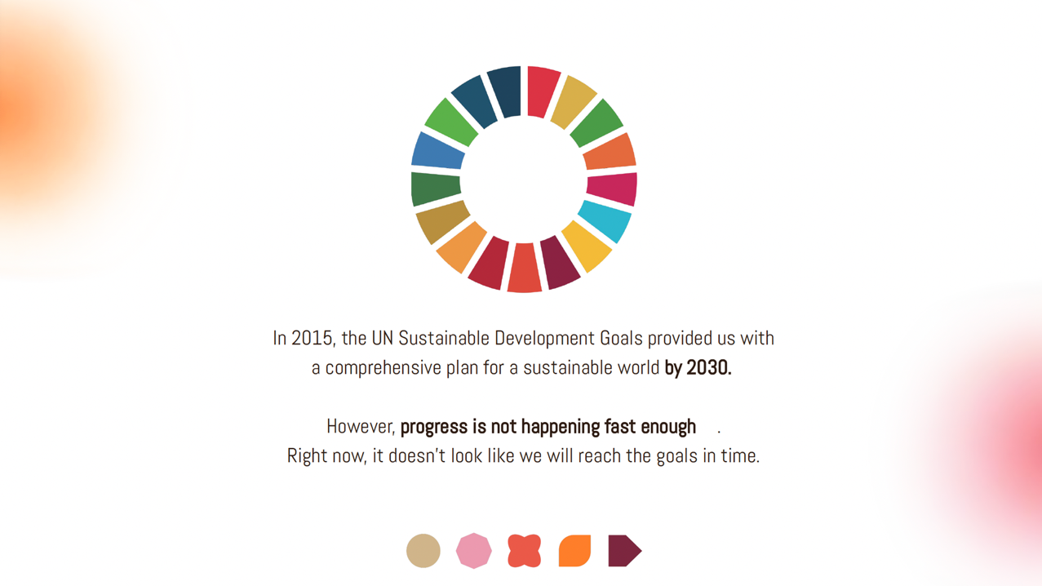

Slide 24


Slide 25
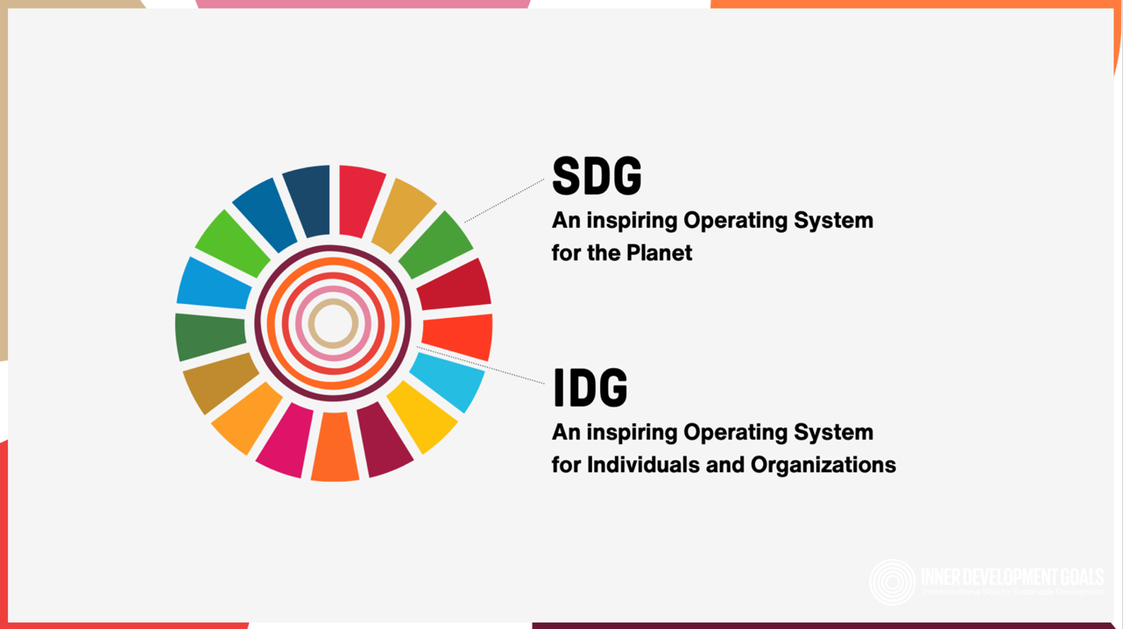

Slide 26

Frågan vi ställde:
Vilka förmågor, egenskaper eller färdigheter anser du är avgörande att
utveckla, både individuellt och kollektivt, för att vi ska kunna
komma betydligt närmare att uppfylla FNs 17 globala mål?
Vänligen lista upp till 7 viktiga punkter och lägg till, om du vill, en kort
kommentar om varför du anser att dessa färdigheter (eller egenskaper)
är nödvändiga.

Slide 27
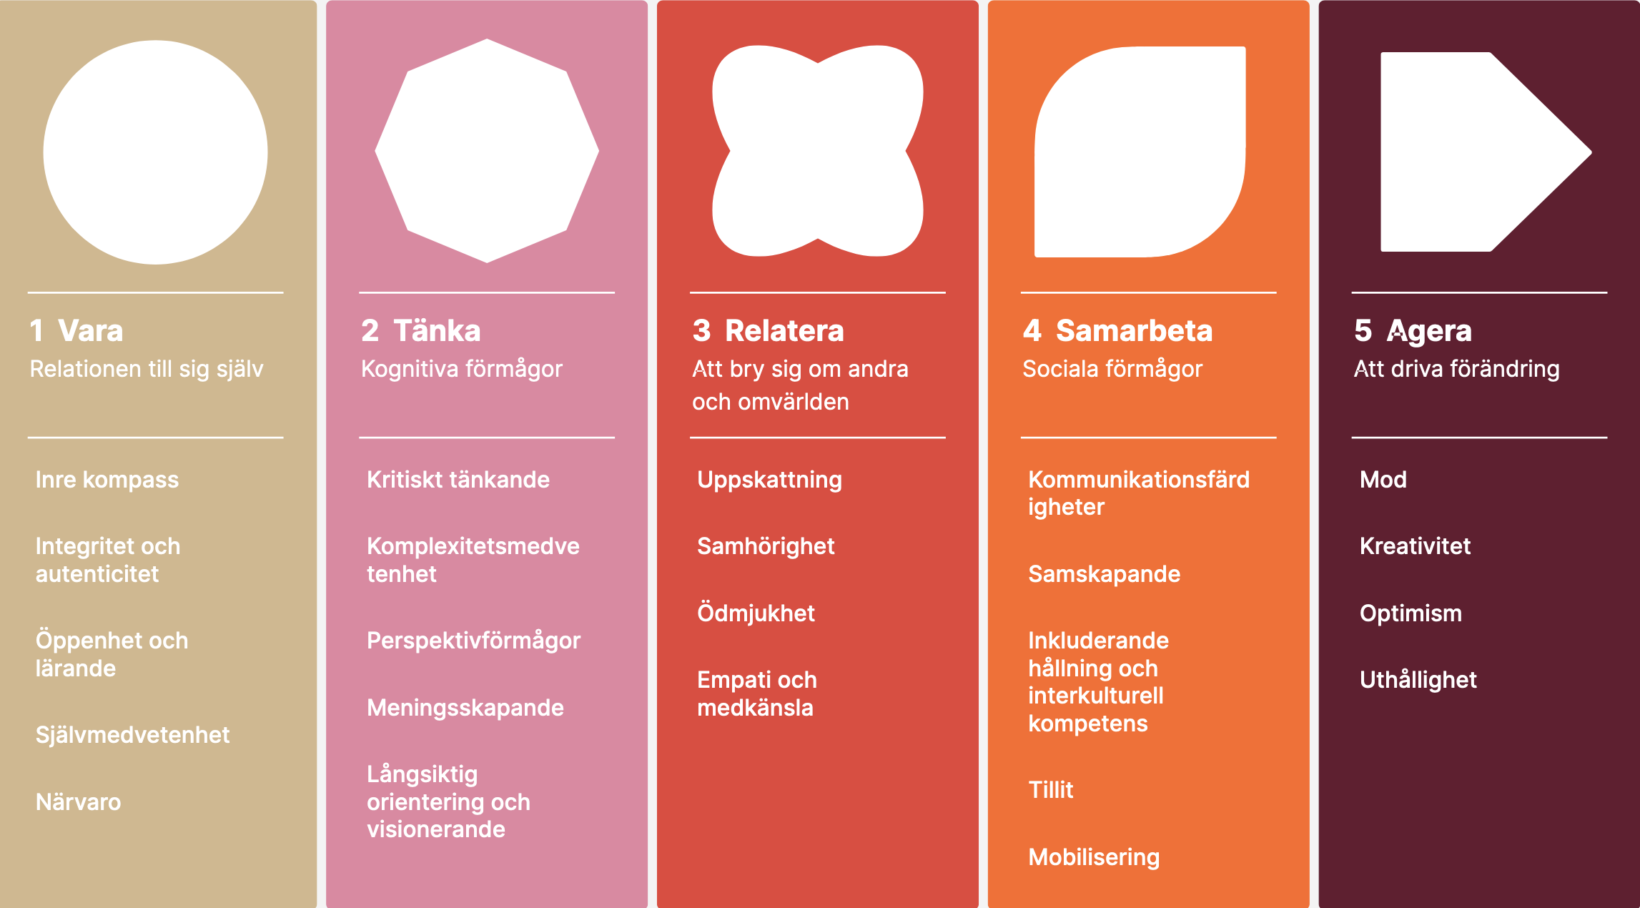

Slide 28
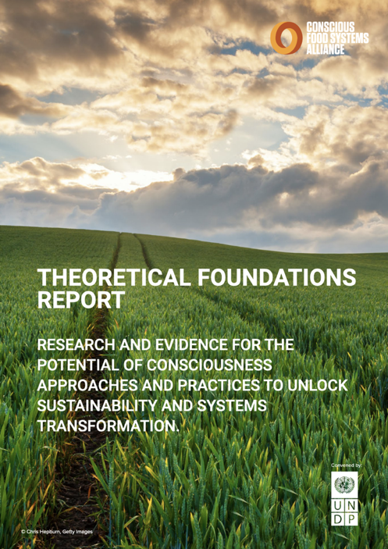
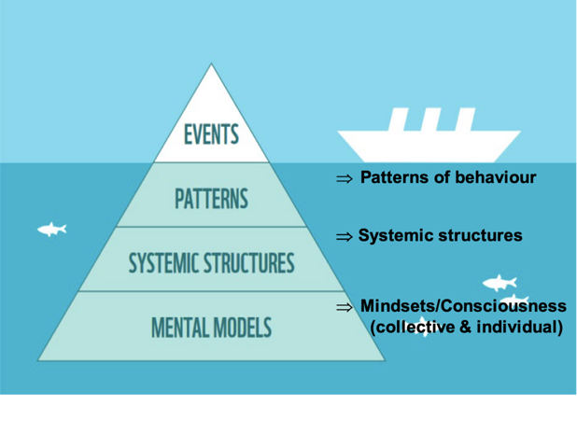
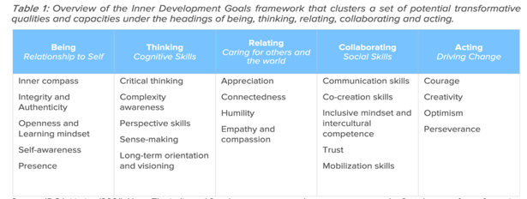
Notes:
UNDP United Nations Development Programme
is based on the merging of the United Nations Expanded Programme of Technical Assistance, created in 1949, and the United Nations Special Fund, established in 1958. UNDP, as we know it now, was established in 1966 by the General Assembly of the United Nations.

Slide 29
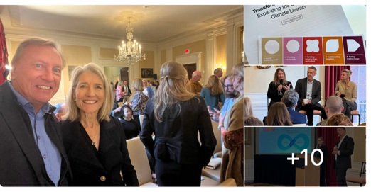
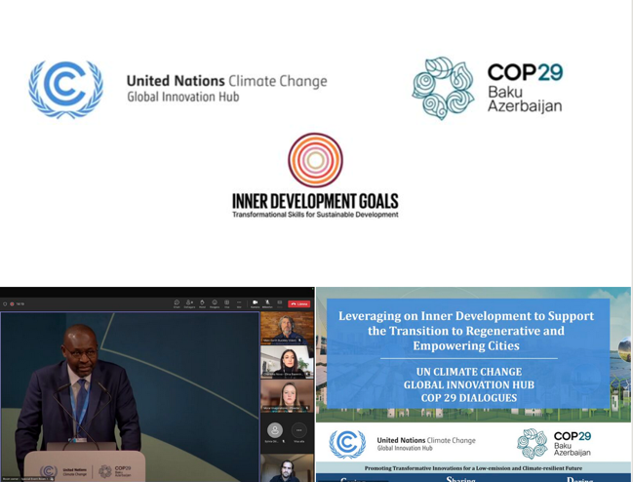
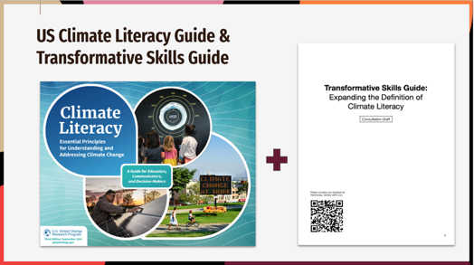
TVÅ FÄRSKA INITIATIV

Slide 30








IDG CO-FOUNDING PARTNERS
Centre for Sustainability Studies at LUND UNIVERSITY · EKSKÄRET FOUNDATION ·
IMD BUSINESS SCHOOL · Stockholm Resilience Centre at STOCKHOLM UNIVERSITY ·
The Flourishing Network of The Human Flourishing Program at HARVARD UNIVERSITY ·
THE NEW DIVISION · WORLD BUSINESS COUNCIL FOR SUSTAINABLE DEVELOPMENT · 29K

Slide 31
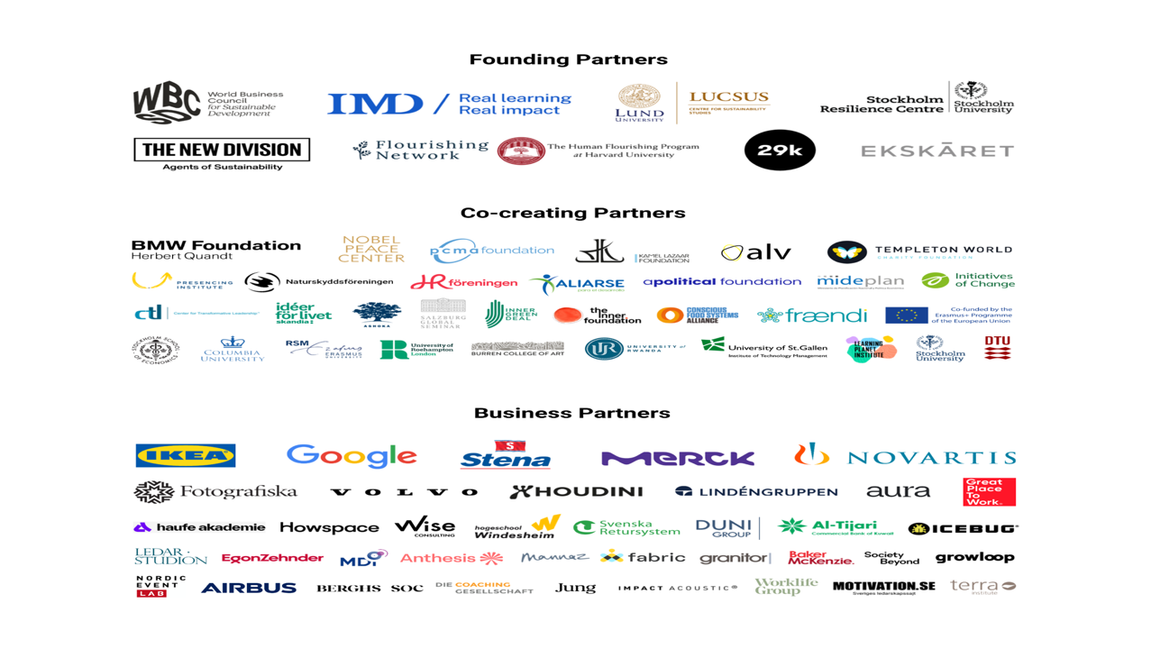


INSTITUTIONAL PARTNERS
BUSINESS PARTNERS

Slide 32
850+ HUBS and COMMUNITIES OF PRACTICE
IDG Global Hubs & Networks

Slide 33
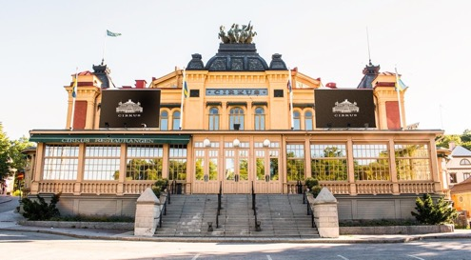
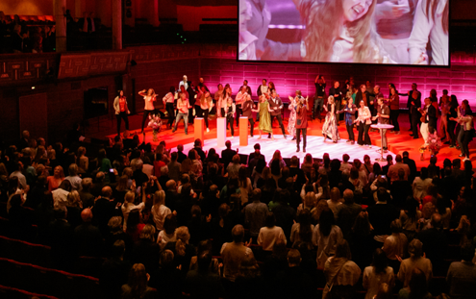

IDG Summit 2025
14-17 oktober 2025, sista gången i Stockholm
Amy Edmundson bekräftad talare
Samlar beslutsfattare från organisationer, regeringar och IDG-nätverket för att lära av världsledande talare och uppleva IDG:erna.
Video från Summit 2023

Slide 34



Två olika världsbilder som ger olika resultat
5% av världens befolkning är ursprungsbefolkningar.
80% av världens biologiska mångfald skyddas av dessa ursprungsbefolkningar
NATUR-CENTRERAD
MÄNNISKO-CENTRERAD
United Nations Permanent Forum on Indigenous Issues. (2021)
Notes:
nfoga referens i text:
(UNPFII, 2021)
Och i referenslistan:
United Nations Permanent Forum on Indigenous Issues. (2021). Report on the twentieth session (19–30 April 2021). United Nations Economic and Social Council. Tillgänglig på https://social.desa.un.org/issues/indigenous-peoples/unpfii/unpfii-twentieth-session-19-30-april-2021

Slide 35
ÖVERSIKT
1. UTMANINGAR VI STÅR INFÖR - Psykisk ohälsa och existentiella risker
2. INRE HÅLLBARGET FÖR EN HÅLLBAR VÄRLD – Hur vi leder oss själva och andra skapar världen
3. ATT VARA EN GOD LEDARE – Du som ledare är förmodligen viktigare än du tror!
4. VAD KAN VI GÖRA FÖR ATT LEVA LIVET FULLT UT? (även när det känns tungt) – Övningar & verktyg
5. DIGITALA PLATTFORMEN ”AWARE by 29k” – Hur du kan använda dem själv och med andra
6. VART KAN MAN VÄNDA SIG FÖR STÖD, RÅD OCH HJÄLP? – Resurser & tips
Notes:
Föreläsningen handlar om att livet ofta är härligt och ibland är det riktigt tufft. Fredrik kommer från svåra uppväxtförhållanden och har egen erfarenhet av lidande och psykisk ohälsa. Han kommer att berätta om detta samt om vad som har hjälpt honom att leva livet fullt ut - även när det känns tungt.

Slide 36

HAR DU NÅGONSIN MÖTT EN DÅLIG LEDARE?
Vad gjorde hon eller han rent konkret som gjorde henne eller honom till en dålig ledare?
Något av detta du vill ta med som en påminnelse till dig själv att inte göra?
7
Notes:
Ps. Kom ihåg att revidera om det har gått annat antal veckor än 2 veckor.
OBS! 2 veckors version.
Notera, siffrorna är för två veckor.

Slide 37
DÅLIG LEDARE
Agera i affekt
Osäker
Egocebntrisk
Envålds härskare
Arg
Favoriserar
Brister i kommunikation
Kränker andra
Lyssnar inte
Narcissct
Konflikträdd
Lågt förtroende (blir inte betrodd)
Kontrollbehov
Micromanagement
Festar för hårt med anställda
Geroförankrade direktiv
Trakasserier
Notes:
Föreläsningen handlar om att livet ofta är härligt och ibland är det riktigt tufft. Fredrik kommer från svåra uppväxtförhållanden och har egen erfarenhet av lidande och psykisk ohälsa. Han kommer att berätta om detta samt om vad som har hjälpt honom att leva livet fullt ut - även när det känns tungt.

Slide 38
DÅLIG LEDARE (unga 12-15)
Behandlar inte alla lika
Lärare som bara försvann
Kollar på mobile (ej närvarande)
Lever inte som man lär (säger får inte, men gör ändå)
Favoriserar (ojämn uppmärksamhet)
Klagar och gnäller
Lättirriterad och på dåligt humör
Notes:
Föreläsningen handlar om att livet ofta är härligt och ibland är det riktigt tufft. Fredrik kommer från svåra uppväxtförhållanden och har egen erfarenhet av lidande och psykisk ohälsa. Han kommer att berätta om detta samt om vad som har hjälpt honom att leva livet fullt ut - även när det känns tungt.

Slide 39
HAR DU NÅGONSIN MÖTT EN RIKTIGT BRA LEDARE?
Vad gjorde hon eller han rent konkret som gjorde henne eller honom till en bra ledare?
Något av detta du vill ta med som en påminnelse till dig själv att göra mer av?
7
Notes:
Ps. Kom ihåg att revidera om det har gått annat antal veckor än 2 veckor.
OBS! 2 veckors version.
Notera, siffrorna är för två veckor.

Slide 40
Visar förtroende
Ser människan bakom uppdragstagaren
Trygg (grundad, lugn, väl avvägd)
Självdistanss
Utstrålar välvilja och engagemang, vill vara där
Lyfter andra
Vågar ta beslut och konflikter
Ser helheten
Positivt inställd
Tillgänglig och ärlig
BRA LEDARE
Empatisk
Inkluderande
Ödmjuk
Känner sig själv (öppen i kommunikation)
Närvarande
Tydlig
Lyssnar
Låter en testa ideer (stöttar vid behov)
Notes:
Föreläsningen handlar om att livet ofta är härligt och ibland är det riktigt tufft. Fredrik kommer från svåra uppväxtförhållanden och har egen erfarenhet av lidande och psykisk ohälsa. Han kommer att berätta om detta samt om vad som har hjälpt honom att leva livet fullt ut - även när det känns tungt.

Slide 41
BRA LEDARE (unga 12-15)
Behandlar alla bra
Omhändertagande
Lär ut bra
Inte negativ energi
Inte favoriserar
Hjälper till
Trevlig
Nice att vara med
Sprider kärlek till ALLA
Lyhörd och hjälper till med annat än bara gymnastik
Engagerar sig, visar det praktiskt
Finns där i vått och torrt, stöttande
Nathali och Engla (goda exempel)
Ger potatisbullar
På bra humör.
Notes:
Föreläsningen handlar om att livet ofta är härligt och ibland är det riktigt tufft. Fredrik kommer från svåra uppväxtförhållanden och har egen erfarenhet av lidande och psykisk ohälsa. Han kommer att berätta om detta samt om vad som har hjälpt honom att leva livet fullt ut - även när det känns tungt.

Slide 42

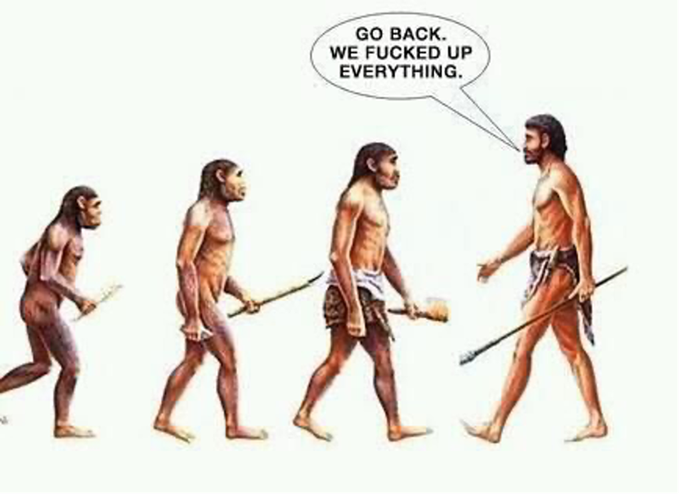
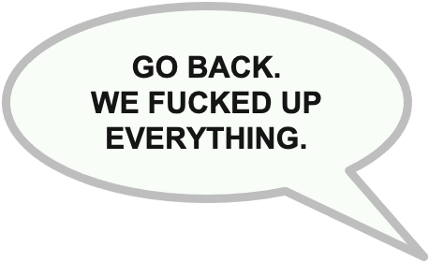
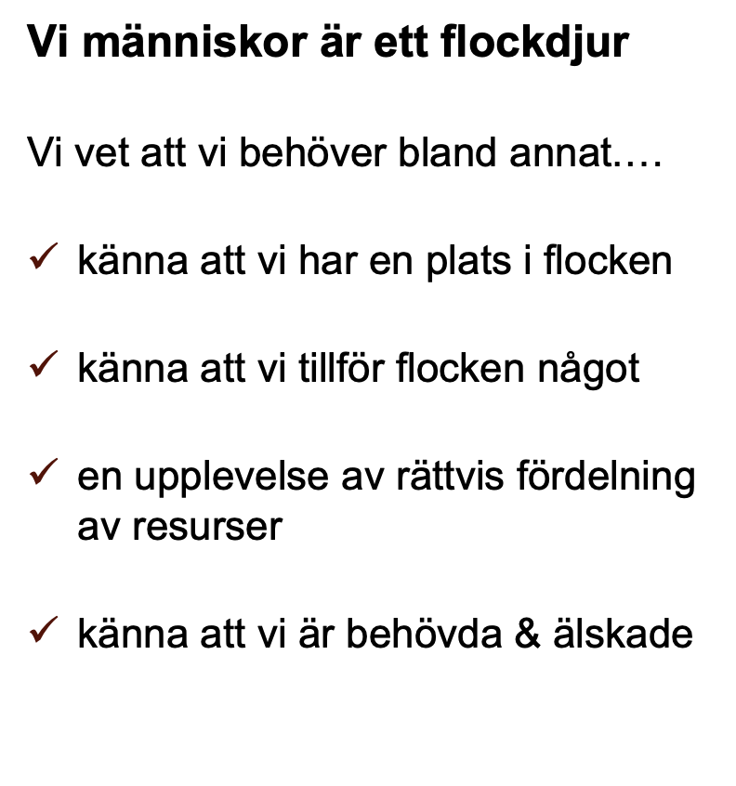

Slide 43
ÖVERSIKT
1. UTMANINGAR VI STÅR INFÖR - Psykisk ohälsa och existentiella risker
2. INRE HÅLLBARGET FÖR EN HÅLLBAR VÄRLD – Hur vi leder oss själva och andra skapar världen
3. ATT VARA EN GOD LEDARE – Du som ledare är förmodligen viktigare än du tror!
4. VAD KAN VI GÖRA FÖR ATT LEVA LIVET FULLT UT? (även när det känns tungt) – Övningar & verktyg
5. DIGITALA PLATTFORMEN ”AWARE by 29k” – Hur du kan använda dem själv och med andra
6. VART KAN MAN VÄNDA SIG FÖR STÖD, RÅD OCH HJÄLP? – Resurser & tips
Notes:
Föreläsningen handlar om att livet ofta är härligt och ibland är det riktigt tufft. Fredrik kommer från svåra uppväxtförhållanden och har egen erfarenhet av lidande och psykisk ohälsa. Han kommer att berätta om detta samt om vad som har hjälpt honom att leva livet fullt ut - även när det känns tungt.

Slide 44
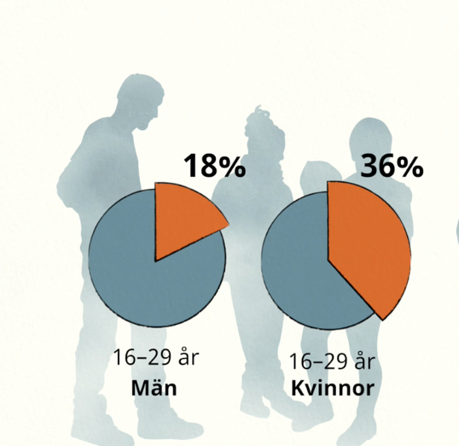
Fråga:
Vad är vanligaste problemet bland unga 16-19 år
(och vanligaste orsaken till sjukskrivning bland vuxna?)
Ganska stressade, eller väldigt stressade
Vad gissar du?
1. Social fobi
X. Stress
2. Generaliserat ångestsyndrom
Folkhälsomyndigheten 2023. Nationella folkhälsoenkäten
Notes:
Figur 4. Andel killar och tjejer 16–29 år som uppgett att de känner sig ganska eller väldigt stressade (sammanslaget) under perioden 2006–2022. Källa: Nationella folkhälsoenkäten.
https://www.folkhalsomyndigheten.se/livsvillkor-levnadsvanor/psykisk-halsa-och-suicidprevention/statistik-psykisk-halsa/statistik-om-ungas-psykiska-halsa/

Slide 45

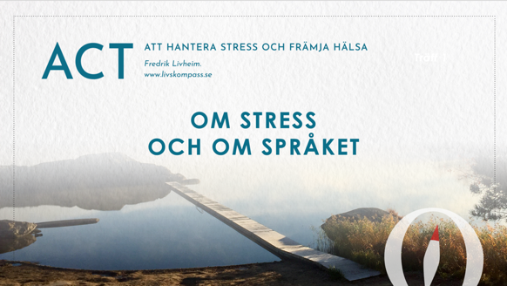

Gruppformat av ”ACT – Att hantera stress och främja hälsa
A). Används inom bland annat:
- Gymnasieskolor, högstadium
- Studenthälsa
- Företagshälsovård
B) 2 300 gruppledare utbildade
C)Vi kollar lite på innehållet
(som är samma som i boken Tid att leva)

Slide 46


Mitt liv är riktigt tungt… Ibland
”Härligt”
”Grymt jobbigt”
52
Notes:
Exempeldialog: Jag vet inte hur ditt liv ser ut. Men mitt liv ser ut ungefär så här. (Visa en tänkt kurva med armen). Ibland är det ok, och sedan händer något, till exempel att man får för mycket att göra på jobbet (skolan), strul & bråk med min partner och mamma som är allvarligt sjuk och livet är riktigt tungt. Ibland är det vardag och ibland är det riktigt härligt och enstaka toppar med ”må bra”. Och sedan händer något och det blir riktigt jobbigt igen, osv.
Är det någon som kan känna igen sig? Det kanske är just det här som är normaltillståndet vad det gäller att vara människa, att livet går upp och ner. Vi kan ställa till problem för oss själva om vi förväntar oss att vi i livet ska vara i ett konstant ”må bra”, för då kommer vi att må dåligt över att vi inte ”mår bra” osv.
(Här kan man även anknyta till bilden före, medicinsk modell = jämvikt som rubbas med sjukdom, bota sjukdomen så blir allt frid och fröjd. Vi tror att vi ska fungera på samma sätt när det gäller det psykologiska, hur vi mår och känner oss.

Slide 47
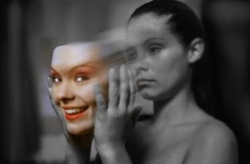
Mitt liv är riktigt tungt… Ibland
”Härligt”
Sedan jämför vi vår egen
”insida” med andras ”utsida”
”Grymt jobbigt”
52
Notes:
Exempeldialog: Jag vet inte hur ditt liv ser ut. Men mitt liv ser ut ungefär så här. (Visa en tänkt kurva med armen). Ibland är det ok, och sedan händer något, till exempel att man får för mycket att göra på jobbet (skolan), strul & bråk med min partner och mamma som är allvarligt sjuk och livet är riktigt tungt. Ibland är det vardag och ibland är det riktigt härligt och enstaka toppar med ”må bra”. Och sedan händer något och det blir riktigt jobbigt igen, osv.
Är det någon som kan känna igen sig? Det kanske är just det här som är normaltillståndet vad det gäller att vara människa, att livet går upp och ner. Vi kan ställa till problem för oss själva om vi förväntar oss att vi i livet ska vara i ett konstant ”må bra”, för då kommer vi att må dåligt över att vi inte ”mår bra” osv.
(Här kan man även anknyta till bilden före, medicinsk modell = jämvikt som rubbas med sjukdom, bota sjukdomen så blir allt frid och fröjd. Vi tror att vi ska fungera på samma sätt när det gäller det psykologiska, hur vi mår och känner oss.

Slide 48

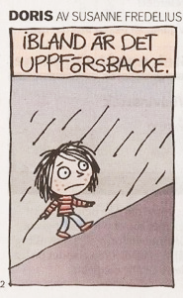
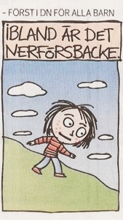
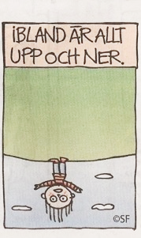
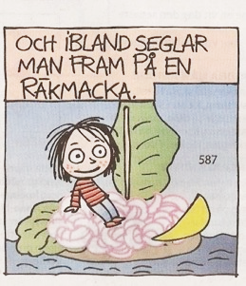
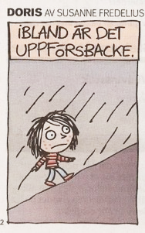
OM LIVET
”Det finns lika mycket liv i ett ögonblick av sorg som i ett ögonblick av glädje”
- STEVEN C. HAYES
53

Slide 49

En iakttagelse
”Mitt liv har varit fullt
av tragedier…
…några av dem
har faktiskt inträffat.”
85% av de saker vi oroar
oss för händer inte…
… och när det vi oroar oss för
händer så är det inte lika
jobbigt som vår hjärna
förutspådde.
Mark Twain
Ref; ”The end of stress”;
Don Joseph Gowney
47

Slide 50
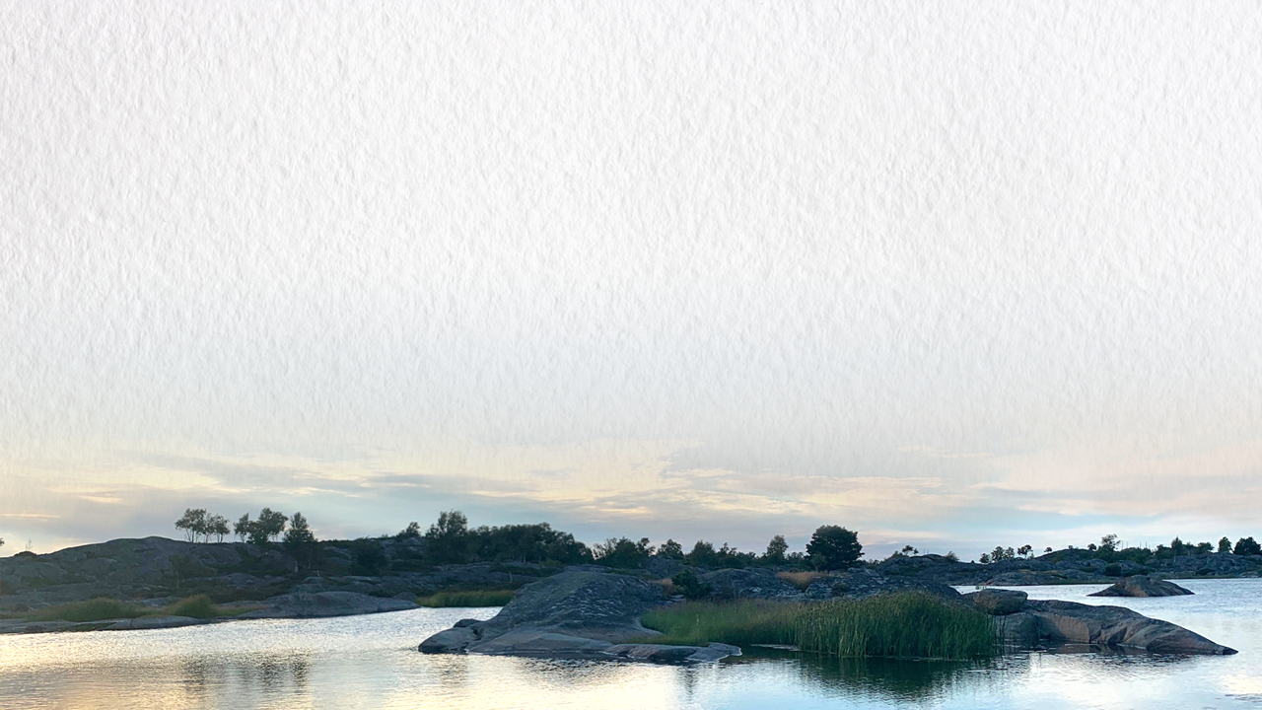
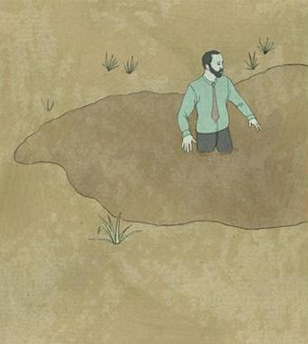
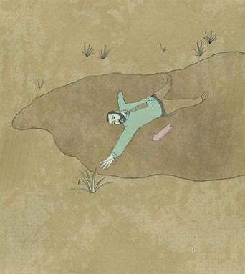
ATT HAMNA I KVICKSAND
49

Slide 51
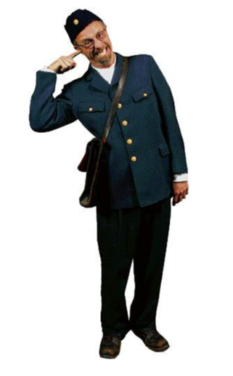
KÄNSLOR FYLLER EN VIKTIG FUNKTION
Föreställ dig en effektiv brevbärare med ett rekommenderat paket…
… ditt centrala nervsystems uppgift är att signalera tills du
medvetet tagit emot signalen och satt en etikett på den.
KÄNSLOR
”Feel them to heal them”
(känn dom så att dom kan helas)
”Name them to tame them”
(tämj dom genom att sätta ord på dom)
Jag har en tanke om… (att jag är värdelös)
Jag känner en känsla av… (hopplöshet)
48

Slide 52

<
VAD ÄR EFFEKTIVT MOT STRESS?
FÖRÄNDRA, eller ta bort saker som stressar oss
ACCEPTANS, att förändra sitt förhållningssätt till stress
ÅTERHÄMTNING, inklusive sömn
MOTION
MEDVETEN NÄRVARO, bl a närvaro och förhållningssätt
55

Slide 53







<
VAD ÄR STRESS?
STRESS
Kroppen
går igång
MÄNNISKA
(jag)
MILJÖ
(omgivning)
STRESS
”Det här är för mycket!
Jag hinner inte med!”
Jag upplever att omgivningen ställer
för höga krav på mig än jag klarar av.
1
8

Slide 54

<
GRADEN AV STRESS ÄR EN KOMBINATION AV:
Den yttre verkligheten
(springa till bussen jämfört med att bli avskedad)
Hur vi tolkar situationen
(värsta jag varit med om jämfört med liten bagatell)
Vår förmåga att handskas med situationen
(tidigare erfarenheter, resurser, kompetens)
Notes:
Denna bild är valbarStressreaktionen beror på en kombination av:
Den yttre verkligheten (faktiska hot och stressorer)
Hur vi tolkar situationen (Hur illa är det här? Det här är det värsta jag varit med om! Det här är orättvist!)
Vår förmåga att handskas med situationen såsom vi uppfattar den (Jag klarar inte det här! Det här är för mycket!)
Den kände stressforskaren Hans Selye brukade säga:
“Det är inte stressen som dödar oss, utan hur vi väljer att reagera på den.”

Slide 55
<
VAD ÄR STRESS?
MÄNNISKA
(Jag)
Cool
MILJÖ
(Omgivning)
INTE STRESS
”Det här klarar jag av!”
Jag upplever att jag klarar av de krav
som omgivningen ställer på mig
9

Slide 56
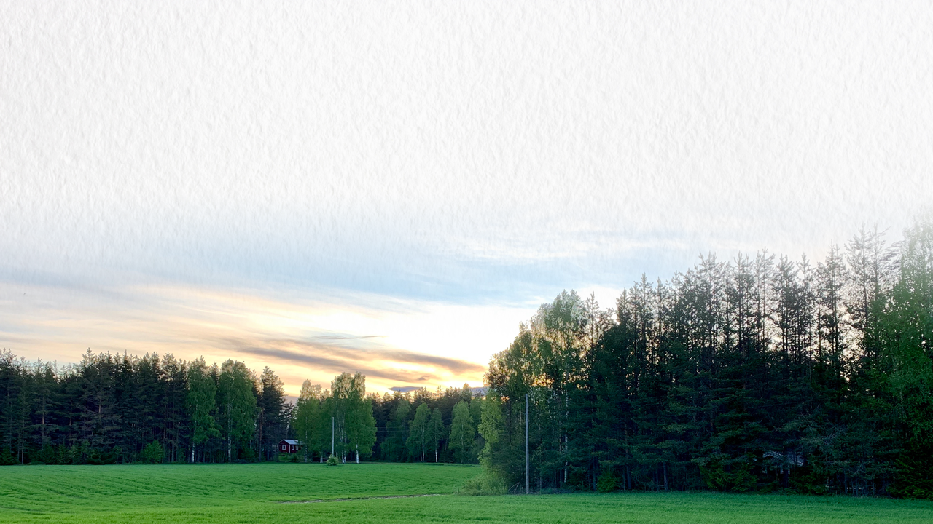
VAD STRESSAR OSS MÄNNISKOR?
1.
Saker eller situationer som är
NYA
3.
Saker eller situationer som vi
INTE KAN PÅVERKA
2.
Saker eller situationer som är
OFÖRUTSÄG-
BARA
(Mason, 1968)
10

Slide 57

<
SAKER SOM STRESSAR OSS
SKOL/ARBETSRELATERAT
PÅ HEMMAPLAN
LIVSFÖRÄNDRINGAR
Tidsbrist
För mycket att göra
Komplicerade
uppgifter
Ny klass eller stadium
Mobbning/utfrysning
Deadlines
Ekonomiska bekymmer
Liten möjlighet att påverka sin situation i kombination med höga krav
Konflikter i relationer
Sjukdom – egen eller i familjen
Familjemedlem
som far illa
Psykiska problem
Kroppsliga problem
Många saker inom flera områden i livet
Ny skola
Sluta skolan
Flytt
Separationer
Dödsfall
Oförutsägbara
händelser
X
Notes:
Denna bild är valbar
Liten möjlighet att påverka sin situation
i kombination med höga krav
Konflikter i relationer
Separationer Dödsfall
Sjukdom– egen eller i familjen Familjemedlem som far illa

Slide 58
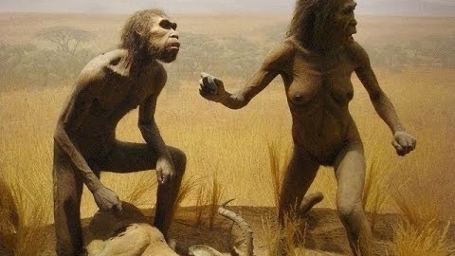

Hjärnan är utvecklad för att överleva i en farlig miljö, inte för att njuta och vara lugn…
x
Notes:
Denna bild är valbar
Fördjupad förståelse och som ett alternativ till att visa någon av filmerna. Gör ett ”rollspel”, låtsas att du är ute och plockar bär och rötter.
Hjärnan är bra på att upptäcka faror och plötsliga hot. Den är en ”bli inte dödad-maskin”. Den moderna människan har funnits i ungefär 100 000 år. Tänk er när vi levde på savannen. Jag gick där och plockade mina bär. Oooops!!! (dra undan handen) Eftersom jag upptäckte ormen som låg där och hann dra undan handen så överlevde jag. Eller när jag kände mig iakttagen, (kolla bakom ryggen) ooooops!!! Jag hade en brunbjörn som flåsade mig i nacken.
Det var de som reagerade snabbt på ormen, lejonet, brunbjörnen, fienden eller som höll sin plats i gruppen som överlevde och förde de generna vidare.
Vi människor gillar inte vara lite osäkra (ambivalenta). Om jag tvekar och tänker ”- Är det där en enbärsbuske eller en björn där borta?”. Misstaget att inte gå fram fast det bara var en enbärsbuske kan jag göra 1 000 gånger utan problem. Misstaget att gå fram fast det var en björn gör jag bara en gång, för efter det är jag död. Det är därför uttrycket ”Better safe then sorry” känns logiskt.
Anledningen till att vi är rädda för att göra bort oss inför andra hänger ihop med att om vi förr i tiden inte kom överens med vår grupp så riskerade vi att bli utstötta ur gruppen. Och att bli utstött ur gruppen innebar en stor risk att dö, vi hade inte så stora möjligheter att överleva själva.
På så sätt kan vi säga att vi är framavlade under 100 000 år på att reagera snabbt på fara. Och smärta har ofta varit ett tecken på fara. De som regerade snabbast på fara var de som överlevde och kunde sprida sina gener vidare. Så man kan säga att vi som sitter här är de mest nervösa, ångestfyllda och lättskrämda människor som någonsin funnits på vår planet.
Negativa tankar och känslor är viktiga att uppmärksamma eftersom hjärnan kan ha tolkat rätt, det kan finnas ett reellt hot. Svårigheten är att veta när du ska lita på att din hjärna har uppmärksammat en reell fara och detta är något vi alla brottas med.
Det finns en mekanism i kroppen som slår till när vi är hotade, det är ”kamp-flykt-responsen” som vi pratade om nyss. Det är samma mekanism som slår till när vi är stressade.
Denna bild är valbar
Fördjupad förståelse och som ett alternativ till att visa någon av filmerna. Gör ett ”rollspel”, låtsas att du är ute och plockar bär och rötter.
Hjärnan är bra på att upptäcka faror och plötsliga hot. Den är en ”bli inte dödad-maskin”. Den moderna människan har funnits i ungefär 100 000 år. Tänk er när vi levde på savannen. Jag gick där och plockade mina bär. Oooops!!! (dra undan handen) Eftersom jag upptäckte ormen som låg där och hann dra undan handen så överlevde jag. Eller när jag kände mig iakttagen, (kolla bakom ryggen) ooooops!!! Jag hade en brunbjörn som flåsade mig i nacken.
Det var de som reagerade snabbt på ormen, lejonet, brunbjörnen, fienden eller som höll sin plats i gruppen som överlevde och förde de generna vidare.
Vi människor gillar inte vara lite osäkra (ambivalenta). Om jag tvekar och tänker ”- Är det där en enbärsbuske eller en björn där borta?”. Misstaget att inte gå fram fast det bara var en enbärsbuske kan jag göra 1 000 gånger utan problem. Misstaget att gå fram fast det var en björn gör jag bara en gång, för efter det är jag död. Det är därför uttrycket ”Better safe then sorry” känns logiskt.
Anledningen till att vi är rädda för att göra bort oss inför andra hänger ihop med att om vi förr i tiden inte kom överens med vår grupp så riskerade vi att bli utstötta ur gruppen. Och att bli utstött ur gruppen innebar en stor risk att dö, vi hade inte så stora möjligheter att överleva själva.
På så sätt kan vi säga att vi är framavlade under 100 000 år på att reagera snabbt på fara. Och smärta har ofta varit ett tecken på fara. De som regerade snabbast på fara var de som överlevde och kunde sprida sina gener vidare. Så man kan säga att vi som sitter här är de mest nervösa, ångestfyllda och lättskrämda människor som någonsin funnits på vår planet.
Negativa tankar och känslor är viktiga att uppmärksamma eftersom hjärnan kan ha tolkat rätt, det kan finnas ett reellt hot. Svårigheten är att veta när du ska lita på att din hjärna har uppmärksammat en reell fara och detta är något vi alla brottas med.
Det finns en mekanism i kroppen som slår till när vi är hotade, det är ”kamp-flykt-responsen” som vi pratade om nyss. Det är samma mekanism som slår till när vi är stressade.

Slide 59
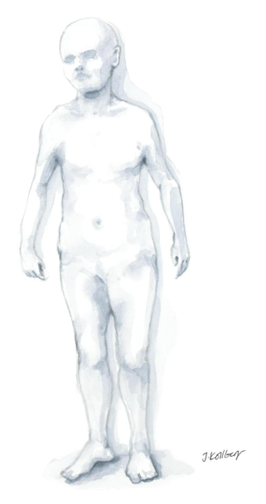
Man tänker dåligt
STRESSREAKTION
Blodsockret stiger
Endorfiner insöndras
- smärta minskar
”Slåss-eller-fly reaktionen”
(fight or flight)
Handlar om effektiv
omfördelning av resurser
Fyller en funktion för överlevnad
Man andas snabbare
Luftvägarna
vidgas
Hjärtat slår
snabbare
Blodkärlen
drar ihop sig
Blodet flyttas
till större
muskelgrupper
Ökad svettning
x
Notes:
Denna bild är valbar

Slide 60
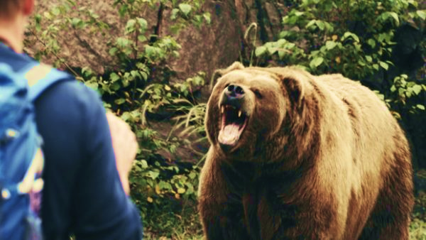
<
FRYSRESPONSEN
x
Notes:
Denna bild är valbar
Exempeldialog
En annan respons som vi också har med oss är frysresponsen. Den sätter in när vi inte tror att vi kommer lyckas fly eller slåss mot vår fiende, som t.ex. en stor björn. Man kollapsar och stänger ned sina funktioner tillfälligt för att spela död. Det kan leda till att rovdjur inte blir lika intresserade att attackera eller äta upp oss, detta eftersom att rovdjur triggas av att jaga samt ofta inte är intresserade av lik. I vår moderna ser man ibland frysresponsen om man känner sig helt överväldigad, eller är i chock.

Slide 61
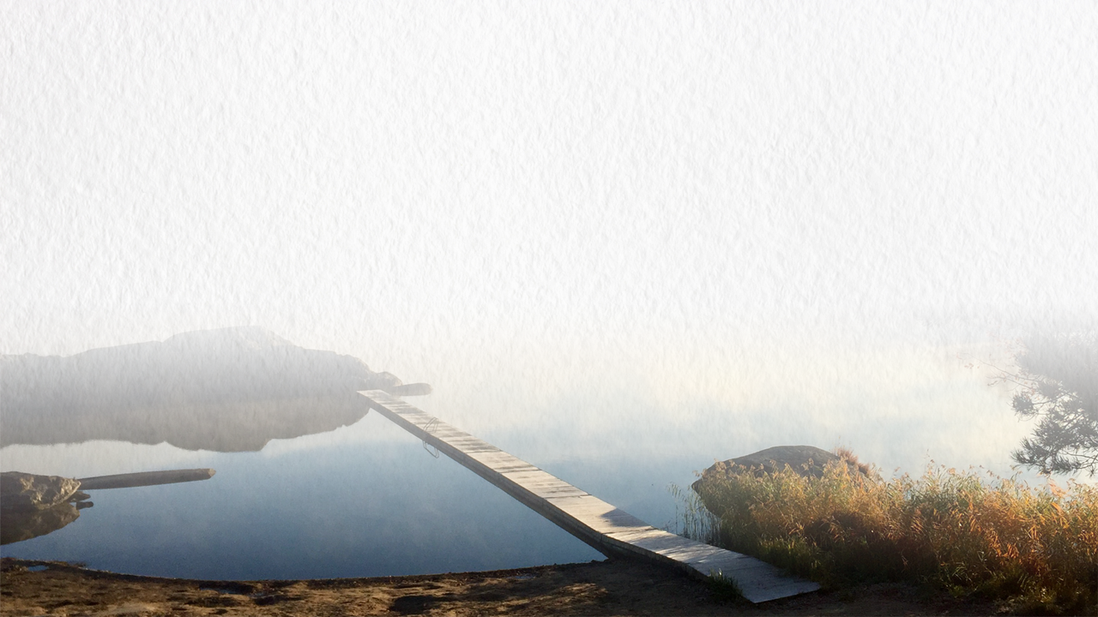
VAD HÄNDER VID STRESS?
AKUT STRESS:
LÅNGVARIG STRESS:
Immunförsvaret stärks
För mycket kortisol
Adrenalin
Trötthet
Minskat sömnbehov
Presterar bättre
Försämrat minne
Muskler bryts ner
Sämre perspektiv-tagande
Ökat fokus
Nedstämdhet
Försämrat immunförsvar
Trubbigare
Känslor
Minskat sömnbehov
Bukfetma
15

Slide 62
PROBLEMET MED STRESS ÄR INTE STRESSEN!
Problemet med stress beror på brist på återhämtning och att gå ner i varv…
Tänk på återhämtning som mat.
”Jag ska äta till helgen!”
Stress är bara farlig om den är långvarig
16
Notes:
Grossis linelse med mat

Slide 63
<
SAKER SOM STRESSAR OSS
Stress leder till en fysiologiskt försämrad förmåga att sova, vilket i sin tur leder till ännu mer stress…
Långvarig stress
Kortvarig stress
Stressnivå
Återhämtning
TID
X
Notes:
Denna bild är valbar
Stresstoppar är helt normalt, och det fungerar så länge vi får varva ned. Långvarig stress kan ibland krypa sig på sakta så att vi inte alltid noterar att vi höjt vår allmänna stressnivå, grundstressen. När stressen blir tillräckligt hög så sker olika förändringar i kroppens fysiologi som leder till att vi sover sämre, kroppen har förhöjd beredskap, vi tolkar oftare saker som hot och problem och därför blir det svårare att få återhämtning. Med hög grundstress, och svårigheter att gå ner i varv och få återhämtning leder detta i sin tur till ännu mer stress och en negativ spiral som föder sig själv.

Slide 64
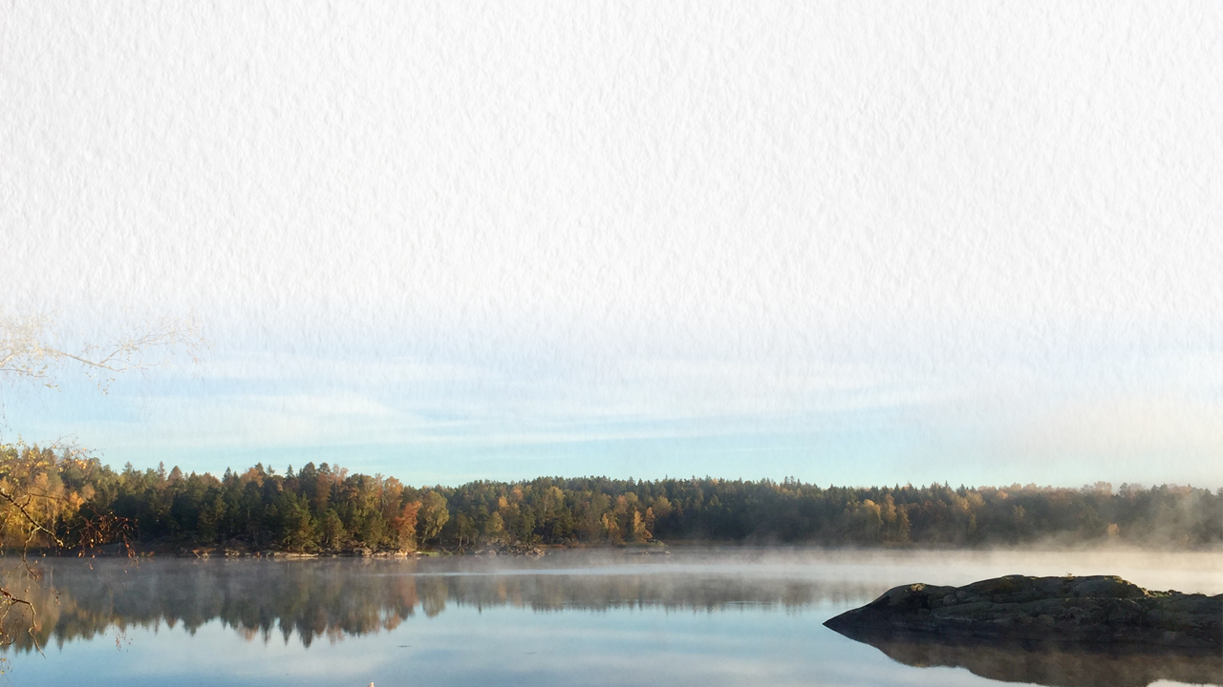
HAR DU VARIT STRESSAD?
TÄNKANDE?
VAD HÄNDE I KROPPEN?
HUMÖR?
BETEENDEN?
17
Notes:
Kasta ut frågan.
Ta några svar

Slide 65
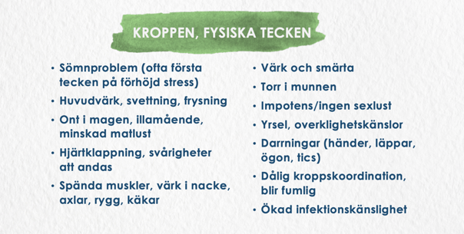



TECKEN PÅ STRESS
Notes:
Om du känner dig stressad, kryssa för och kolla denna.
Om du har många av dessa är det sannolikt ett teckan på att du behöver ge dig själv återhämtning.

Slide 66


MÅL OCH MENING PÅ VÅR FÄRD
12
Notes:
Här ser vi exempel på brist på empati hos kollegan, och brist på mål och mening. Idag kommer vi att arbeta med innehåll och mening i livet. Vi kommer att ta Livskompassen till hjälp.

Slide 67


VECKANS TANKE
”Om du inte vet vart du ska,
spelar det ingen roll vilken väg du tar.”
- Alice i Underlandet, Lewis Carroll, 1865
13

Slide 68


ÅTERHÄMTNINGSKOMPASSEN
Arbetsliv
Personlig utveckling
Professionell utveckling
Vänner och socialt liv
Familjerelationer
Kärleksrelationer:
Arbete/utbildning
Relationer
Hälsa
Fritid
Fysisk aktivitet
Näring och utveckling
Sköna vanor
Fritidsaktiviteter
Egen tid/andlighet
Samhällsengagemang
Notes:
Friends and social life Family relationships Love relationships: Physical activity Nutrition and development Good habits Leisure activities Personal time/spirituality Community engagement Work life Personal development Professional development
Vänner och socialt liv Familjerelationer Kärleksrelationer:
Fysisk aktivitet Näring och utveckling Sköna vanor
Fritidsaktiviteter Egen tid/andlighet Samhällsengagemang
Arbetsliv Personlig utveckling Professionell utveckling

Slide 69
MÅL OCH MENING PÅ VÅR FÄRD
12
Notes:
Här ser vi exempel på brist på empati hos kollegan, och brist på mål och mening. Idag kommer vi att arbeta med innehåll och mening i livet. Vi kommer att ta Livskompassen till hjälp.

Slide 70
VECKANS TANKE
”Om du inte vet vart du ska,
spelar det ingen roll vilken väg du tar.”
- Alice i Underlandet, Lewis Carroll, 1865
13

Slide 71


Vi har sagt till honom att det var omöjligt, men han ville inte höra på…
19

Slide 72
LIVSKOMPASSEN
Arbetsliv
Personlig utveckling
Professionell utveckling
Vänner och socialt liv
Familjerelationer
Kärleksrelationer:
Arbete/utbildning
Relationer
Hälsa
Fritid
Fysisk aktivitet
Näring och utveckling
Sköna vanor
Fritidsaktiviteter
Egen tid/andlighet
Samhällsengagemang
Notes:
Friends and social life Family relationships Love relationships: Physical activity Nutrition and development Good habits Leisure activities Personal time/spirituality Community engagement Work life Personal development Professional development
Vänner och socialt liv Familjerelationer Kärleksrelationer:
Fysisk aktivitet Näring och utveckling Sköna vanor
Fritidsaktiviteter Egen tid/andlighet Samhällsengagemang
Arbetsliv Personlig utveckling Professionell utveckling

Slide 73


Grattis på
90-års dagen!
Länk till övningen
Ligger under Kapitel 3
21
Notes:
Du hittar övningen i spelaren på Tid att levas hemsida samt här: https://jaghärnu.se/tid-att-leva/
Syfte
Att hjälpa deltagarna ”höja ribban”, att på ett djupare plan komma i kontakt med vad man vill att livet ska innehålla och stå för.
Målet med den här övningen är att få deltagarna att bli medvetna om eventuella skillnader som kan finnas mellan sina livsriktningar och det de faktiskt gör i sin vardag. Att bli medveten om dessa skillnader kan väcka en del smärta och sorg om man är långt ifrån hur man vill leva, den här smärtan är vår vän då den kan öka motivationen till att göra förändringar i riktning mot det liv vi vill leva. Jobbar du med ungdomar så kan du byta till att möta sig själv när man fyller 30 år.
Exempeldialog
- Alla har vi förmodligen hört berättelser från människor som t ex drabbats av cancer, varit med om en allvarlig olycka eller fått en hjärtattack och efter det helt och hållet gjort andra prioriteringar i livet. Syftet med denna övning är lite som att vara med om en allvarlig olycka, men med fördelen att man slipper själva ”olyckan”, och komma i kontakt med vad man tycker är viktigt på ett ”djupare plan”. Det här är en övning som ibland väcker starka känslor och ibland tårar. Och vad som än dyker upp så är det helt OK och alla känslor ryms i detta rum, så se om du i så fall kan öppna upp och bereda plats för alla känslor. Om det skulle väckas starka känslor och du känner en stark impuls att gå ut ur rummet så går det också bra. Men OM du skulle lämna rummet, vänta i så fall precis utanför så kommer jag ut när övningen är över och kollar hur du har det”.
Övningen
Sätt dig bekvämt på stolen. Sitt gärna en bit ut på stolen så att fötterna når marken och så att ryggen inte vilar mot ryggstödet. Låt kroppen vila i sig själv. Sitt bekvämt med rak men ändå avslappnad rygg.
Bli medveten om var du befinner dig just nu. Slut varsamt dina ögon. Känn att du är helt närvarande i din kropp. Bli medveten om fötternas beröring mot marken, skinkornas beröring mot stolen, armarnas beröring mot benen.
Bli medveten om vad du känner just nu i din kropp och i ditt medvetande. Vad har du för förnimmelser eller känslor i kroppen? Var sitter de? Vilka tankar passerar i ditt medvetande?
Tillåt dig att känna allting som du känner just nu i detta ögonblick.
Rikta nu ditt medvetandes fokus på andningen. Se hur andetaget kommer in i din kropp och sedan lämnar din kropp. Förändra inte hur du andas. Bara notera hur du andas. Följ andningen, andetag för andetag. Ögonblick för ögonblick.
(Låt deltagarna följa andningen i ca 15-20 sekunder)
Tillåt dig att känna allting som du känner just nu i detta ögonblick. Det här är en övning som ibland väcker starka känslor och ibland tårar. Och vad som än dyker upp så är det helt OK och alla känslor ryms i detta rum, så om du möter starka känslor, se om du i så fall kan öppna upp och bereda plats för alla känslor.
Föreställ dig nu att du på något sätt har lyckats resa framåt i tiden och bli dig själv när du är 90 år. Se var du är. Är du i ett rum? Är du utomhus? Bestäm hur du vill att det ska se ut där du är. Föreställ dig att du är där, placera dig verkligen där.
(Kort paus ca 10 sek)
Du kommer snart att få besök av tre vänner eller släktingar som har betytt eller betyder mycket för dig. I den här framtiden lever alla så vem som helst kan komma, även personer som redan är döda eller personer som kanske inte kommer att leva när du är 90 år. Dina tre vänner kommer berätta för dig vad du stått för i ditt liv, vad de kommer ihåg dig för, och du får bestämma vad du vill att det ska säga, även om du inte känner att du lever upp till det just nu i ditt liv.
Låt den första av de tre personerna komma fram till dig. Se personen framför dig. Personens ansikte och leende, hur ser personen ut när den är som lyckligast? Vad vill du att den här personen ska säga om dig som vän, partner, son/dotter eller arbetskompis. Föreställ dig att personen säger det. Var modig nu och föreställ dig att den här personen säger precis det du mest av allt önskar att han eller hon skulle säga om du kunde välja helt fritt. Gör en liten anteckning i minnet om vad den här personen säger. (Kort paus ca 15 sek)
Nu vill jag att du gör samma sak med en person till. Bestäm vem du vill ska komma fram till dig. Kan du se personen framför dig, ansiktet, leendet. Hur ser personen ut när den är som lyckligast? Vad vill du att den här andra personen ska säga till dig? Vad vill du att personen ska säga till dig om dig? Hur var du som person? Vad har ditt liv handlat om? Även om du inte tycker att du levt upp till det du önskar att de skulle säga, låt dem säga det ändå. Håll inte tillbaka något. Gör sedan en liten anteckning i minnet om vad personen säger. (Kort paus ca 15 sek)
Nu kan du låta en tredje och sista person komma fram till dig. Se den här personen framför dig. Vad vill du att den här personen ska säga till dig? Hur var du som person? Vad har ditt liv handlat om? Håll inte tillbaka något. Gör bara en mental notering om vad personen säger medan du lyssnar. (Kort paus ca 15 sek)
Övningen börjar nu närma sig sitt slut. Om ett litet tag kommer jag att be dig öppna dina ögon. När du sedan känner dig redo vill jag att du tar några minuter för att skriva ner i ditt arbetsmaterial vad du skulle vilja att de här tre viktigaste personerna i ditt liv skulle ha sagt till dig där du var som 90-åring. Ingen kommer någonsin att behöva se vad du har skrivit så var fullständigt ärlig med vad du skriver. När du är klar med det så kan du sedan fundera på om du kan omsätta de här sakerna som sades till livsriktningar som du vill ha med i din Livskompass.
Det bästa är att jobba helt under tystnad så att du kan koncentrera dig. Dessutom är det här något som bara rör dig.
Känn att du är helt närvarande i rummet, att du är helt närvarande i din kropp.
Öppna nu ögonen och sträck lite på dig om du vill.
(Låt deltagarna jobba vidare i tystnad i ytterligare ca åtta minuter.)

Slide 74
ÖVERSIKT
1. UTMANINGAR VI STÅR INFÖR - Psykisk ohälsa och existentiella risker
2. INRE HÅLLBARGET FÖR EN HÅLLBAR VÄRLD – Hur vi leder oss själva och andra skapar världen
3. ATT VARA EN GOD LEDARE – Du som ledare är förmodligen viktigare än du tror!
4. VAD KAN VI GÖRA FÖR ATT LEVA LIVET FULLT UT? (även när det känns tungt) – Övningar & verktyg
5. DIGITALA PLATTFORMEN ”AWARE by 29k” – Hur du kan använda dem själv och med andra
6. VART KAN MAN VÄNDA SIG FÖR STÖD, RÅD OCH HJÄLP? – Resurser & tips
Notes:
Föreläsningen handlar om att livet ofta är härligt och ibland är det riktigt tufft. Fredrik kommer från svåra uppväxtförhållanden och har egen erfarenhet av lidande och psykisk ohälsa. Han kommer att berätta om detta samt om vad som har hjälpt honom att leva livet fullt ut - även när det känns tungt.

Slide 75


Slide 76



Appen Aware från 29k
Lite fakta:
500 000+ nedladdade appar
4.8 av 5 från 4 200 användare
En forskningsplattform
Kan ta miljontals användare
Non-profit & open source - users interests come first
Co-created - with scientists & practitioners
Research based - unique platform for ongoing research
Zero marginal costs - scalability at our core
Human connection - real-time community supports insights & depth of practice

Slide 77


Notes:
29k was founded in 2017 on the premise that individuals and societies need to build the psychological resources to cope with everyday life, thrive and contribute towards a better future for all.
And that if inner development is going to contribute to addressing some of humanity’s most pressing challenges, that this will need to be scaled out to millions.
If we are to do this responsibly and at scale, our approach from the outset was that we need to create a trustworthy arena that not only provides access to the worlds best evidence based tools for inner development, but that creates an experience so lovable and engaging that anyone from 15 years and up can easily use it, for free.
We have spent the last 5 years building this solution. The non-profit open source 29k app, launched in 2020 with the intention to reach millions.
Imagine there being a place where we together can change. With support you can trust. And that really works for life's ups and downs. Available to everyone, everywhere. Where we can work on our mental health,build inner capacities to cope, thrive and save the planet at the same time.
At 29k we’ve built a platform that makes that possible. A digital platform, available via the 29k app, to advance the research of human development and democratise access to tools that train our inner capacities.
Now we are focusing on scaling it up.

Slide 78


Privacy and security
No registration
29k collects no personal data. No login required. All data remains on the user’s private device.
Privacy by design
All users are anonymous.
Compliant with EU privacy & security regulations
Aware is compliant with all EU security and privacy regulations, including GDPR and Schrems II.
Notes:
Continuous iterative analysis of qualitative data (i.e. user feedback)

Slide 79


Slide 80



Slide 81


Den inre kritikern
“Jag kan inte fatta att jag går genom livet med den här rösten och ändå får bra saker gjorda…”
- Rachel Brathen, Yoga Girl
I vårt vardagsliv förväntar vi oss ofta att vara perfekta i flera roller samtidigt.
Den fantastiska vännen. Den kärleksfulla partnern. Den duktiga kollegan.
Till slut räcker vi inte till, och då dömer vi oss själva för att vi inte är bättre eller gör mer.
Språket vi använder mot oss själva i dessa situationer är ofta kritiskt,
dömande och hårt, med ord som måste, borde eller behöver.
Den här rösten kallar vi för den inre kritikern.

Slide 82
Den inre kritikern
Låt oss titta på denna 3-minutersfilm med tre kända artister och skådespelare och höra dem ge röst åt sina inre kritiker.
Finns det några budskap från deras inre kritiker som på
något sätt överlappar med vad din egen inre kritiker
säger till dig?
Vad mer säger din inre kritiker till dig?

Slide 83


Slide 84
Att hitta den inre kritikern
För följande övning, ta 2 minuter och skriv ner dina svar på ett papper…
Först, hitta en situation där du känner dig otillräcklig och skriv ner den så objektivt som möjligt, till exempel:
"Jag känner mig otillräcklig när jag ser mig själv i spegeln på morgonen.”
Skriv sedan ner vad din inre kritiker säger. Försök att vara
så specifik som möjligt, till exempel:
"Du kommer aldrig att lyckas. Jag är säker på att du
kommer att göra dem besvikna.”

Slide 85

Att hitta din inre vän
Tänk tillbaka på några av de saker din inre kritiker säger, som kanske orsakar känslor av otillräcklighet.
Vad skulle en vän som älskar dig djupt säga till dig i den här situationen?
Skriv ner vad en vän skulle säga. Försök att vara så specifik som möjligt, till exempel:
"Jag bryr mig verkligen om dig, och det är därför jag vill hjälpa dig att göra en förändring."
"Jag älskar dig och jag vill inte att du ska lida."
Ta 2 minuter och skriv ner dina svar på ett papper.

Slide 86


Att växa, med andra
Det här steget handlar om att dela med sig av sin upplevelse och lyssna på andras. Vi har tre regler:
1. Det som sägs här, stannar här.
2. Allt som behövs är att vi lyssnar på varandra.
Inget fixande, ingen rådgivning eller annan hjälp behövs. Vi är bara här för att
utforska våra egna och andras upplevelser.
3. Allt som händer på insidan är okej
Ilska, kärlek, smärta, glädje. Vad som än dyker upp, det finns inget rätt eller fel.
Det bara är som det är.
Om du inte vill dela med dig är det bara att säga ”pass”.

Slide 88



Emilia om övningen ”Tacksamhet”

Slide 89




Du kan gå med i våra öppna sessioner
Gå på ”Idag”
Kolla om det finns en övning du vill testa där du blir vägledd av någon av våra ledare.
Du väljer själv hur mycket/lite du vill dela med dig.
Helt gratis.

Slide 90



Du kan såklart göra övningar själv också
Klicka på ”Utforska”
Scrolla åt sidan för ”Samlingar” (= kurser)
Scrolla neråt för olika övningar
Gör själv eller bjud in andra.

Slide 91







Att leda sessioner för andra
Välj ”Vänner”
Bestäm tid
Bjud in
Led genom att följa instruktionerna

Slide 92


Slide 93


Slide 94


Ladda ner 2.0 versionen, appen Aware
Här kan du ladda hem appen.
download

Slide 95
ÖVERSIKT
1. UTMANINGAR VI STÅR INFÖR - Psykisk ohälsa och existentiella risker
2. INRE HÅLLBARGET FÖR EN HÅLLBAR VÄRLD – Hur vi leder oss själva och andra skapar världen
3. ATT VARA EN GOD LEDARE – Du som ledare är förmodligen viktigare än du tror!
4. VAD KAN VI GÖRA FÖR ATT LEVA LIVET FULLT UT? (även när det känns tungt) – Övningar & verktyg
5. DIGITALA PLATTFORMEN ”AWARE by 29k” – Hur du kan använda dem själv och med andra
6. VART KAN MAN VÄNDA SIG FÖR STÖD, RÅD OCH HJÄLP? – Resurser & tips
Notes:
Föreläsningen handlar om att livet ofta är härligt och ibland är det riktigt tufft. Fredrik kommer från svåra uppväxtförhållanden och har egen erfarenhet av lidande och psykisk ohälsa. Han kommer att berätta om detta samt om vad som har hjälpt honom att leva livet fullt ut - även när det känns tungt.

Slide 96


Fredrik som TONÅRING

Slide 97


Att våga lyssna och känna… Du behöver inte ha ”svaren” eller ”rätta orden”
Vad kan du göra om du tror att en gör jag om jag tror att min kompis mår dåligt?
Det kan kännas svårt, det syns inte alltid utanpå, så fråga gärna rakt ut om du undrar.
Det viktigaste är att visa att du bryr dig, till exempel genom att lyssna och erbjuda hjälp
Om du pratar med en person som mår dåligt:
1. Våga fråga hur personen mår.
Välj gärna en tid och plats när ni kan prata ostört. Ibland kan det vara lättare att prata om man gör någonting under tiden, till exempel tar en promenad.
2. Lyssna öppet och utan att döma
Visa att du lyssnar genom att nicka, humma eller söka ögonkontakt. Ställ följdfrågor. Undvik att direkt börja ge råd eller berätta om egna erfarenheter.
3. Förmedla hopp.
Berätta att ni tar er igenom det här tillsammans och att de allra flesta som mår psykiskt dåligt blir bättre. Du kan också erbjuda dig att ta fram information som kan vara till hjälp för personen.
4. Om kompisen mår mycket dåligt, uppmuntra till att söka professionell hjälp.
Ta inte själv rollen som behandlare. Du kan erbjuda dig att hjälpa till att boka en tid eller följa med på besöken.
Notes:
här är jag 18, min storebror tolivet av sig 6 nånader tidigare.
Jag sörjer, jag är deprimerad. Känns som att ingenting någonsin kommer att kännas roligt igen.
Mina vänner undviker mig. Känns som att alla undviker mig för att dom vet vad som har hänt och dom vet inte hur dom ska bete sig.
Dom vet förmodligen inte vad dom ska säga som är "rätt" och lindrar min smärta.
Det här är vad jag önskar att mina vänner hade fått veta (och jag) och som jag vill dela med er nu...
8 tips

Slide 98
(fortsättning)
5. Respektera om personen inte vill prata. Säg att du finns där om den ändrar sig.
6. Ha tålamod. Visa att du finns där om hen vill prata eller göra något.
Hör av dig och håll kontakten, även om personen inte är lika social som vanligt.
7. Du kan hjälpa genom att själv vara ärlig med hur du mår
… eller berätta när du går igenom en tuff period. Det bidrar till ett öppet klimat där fler vågar öppna upp sig.
Gör saker med kompisen som hen tycker om
Ofta mår man bättre när man får göra saker man tycker om.
Fråga om ni ska hitta på något och vad personen vill göra. Det kanske är att:
- fika,
- ta en promenad,
- se på film
- spela fotboll eller något annat.
Om kompisen mår mycket dåligt, uppmuntra till att söka professionell hjälp.
Att våga lyssna och känna.. Du behöver inte ha svaren
NÄR DET BLEV FEL
När brorsan tog livet av sig.
Min terapeut

Slide 99


Vem kan drabbas av psykisk ohälsa?
(30 sekunder lång)
Vad kan jag göra om jag mår dåligt?
(en minut lång)

Slide 100

Vart kan du vända dig om du mår psykiskt dåligt?
Mind – stöd för unga 13–25 år
  Chatt, mejl, telefon
  Fokus på ångest, depression och självkänsla
  🌐 www.mind.se/for-unga
1177 – vägledning och hjälp
  Information om var du kan få professionell hjälp
  Passar alla åldrar
  🌐 www.1177.se/unga
UMO – ungdomsmottagning online 13–25 år
  Anonym rådgivning, boka tid med psykolog/kurator
  🌐 www.umo.se
Elevhälsan på din skola
Notes:
här är jag 18, min storebror tolivet av sig 6 nånader tidigare.
Jag sörjer, jag är deprimerad. Känns som att ingenting någonsin kommer att kännas roligt igen.
Mina vänner undviker mig. Känns som att alla undviker mig för att dom vet vad som har hänt och dom vet inte hur dom ska bete sig.
Dom vet förmodligen inte vad dom ska säga som är "rätt" och lindrar min smärta.
Det här är vad jag önskar att mina vänner hade fått veta (och jag) och som jag vill dela med er nu...
8 tips

Slide 101
Snabb hjälp och någon att prata med
BRIS – Barnens Rätt i Samhället (under 18 år)
  Chatt, mejl, telefon
  Lyssnar utan att döma
  🌐 bris.se
  Chatt direkt: bris.se/hjalp-oss-hjalpa/chatt
Jourhavande Medmänniska – kvälls- och nattstöd
  Telefon: 08-702 16 80
  Prata anonymt med någon som lyssnar
  🌐 jourhavandemedmanniska.se
💡 Kom ihåg!
  Du behöver inte ha alla svar. Bara finnas, lyssna och visa att du bryr dig.
  Om någon mår dåligt, hjälp dem hitta en vuxen eller kontakt med de här organisationerna.
Notes:
här är jag 18, min storebror tolivet av sig 6 nånader tidigare.
Jag sörjer, jag är deprimerad. Känns som att ingenting någonsin kommer att kännas roligt igen.
Mina vänner undviker mig. Känns som att alla undviker mig för att dom vet vad som har hänt och dom vet inte hur dom ska bete sig.
Dom vet förmodligen inte vad dom ska säga som är "rätt" och lindrar min smärta.
Det här är vad jag önskar att mina vänner hade fått veta (och jag) och som jag vill dela med er nu...
8 tips

Slide 102
Tack!
Fredrik Livheim
Leg. psykolog, medicine doktor, peer-reviewed ACT-trainer
forsknings- & innehållsstrateg www.29k.org,
utbildare via www.livskompass.se, forskar vid Karolinska Institutet

